Slide 1

Osiągnięcia czarnieńskich rowerzystów
2012/13

Slide 2
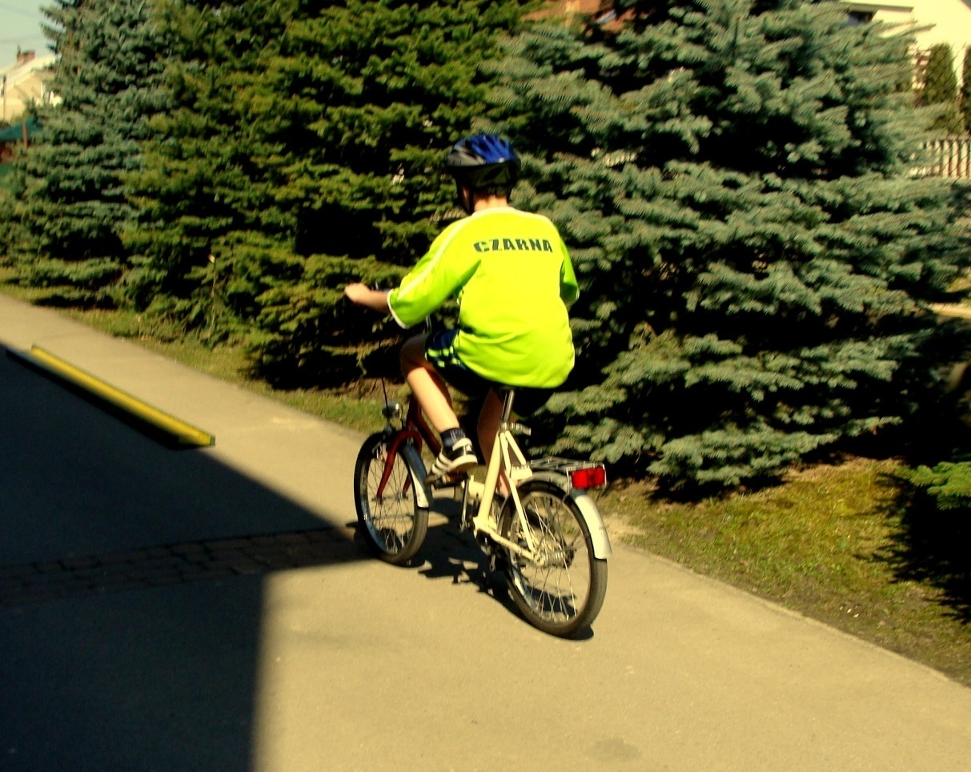
Gminny Turniej BRD
Czarna
dn.16.04.2013 r.

Slide 3
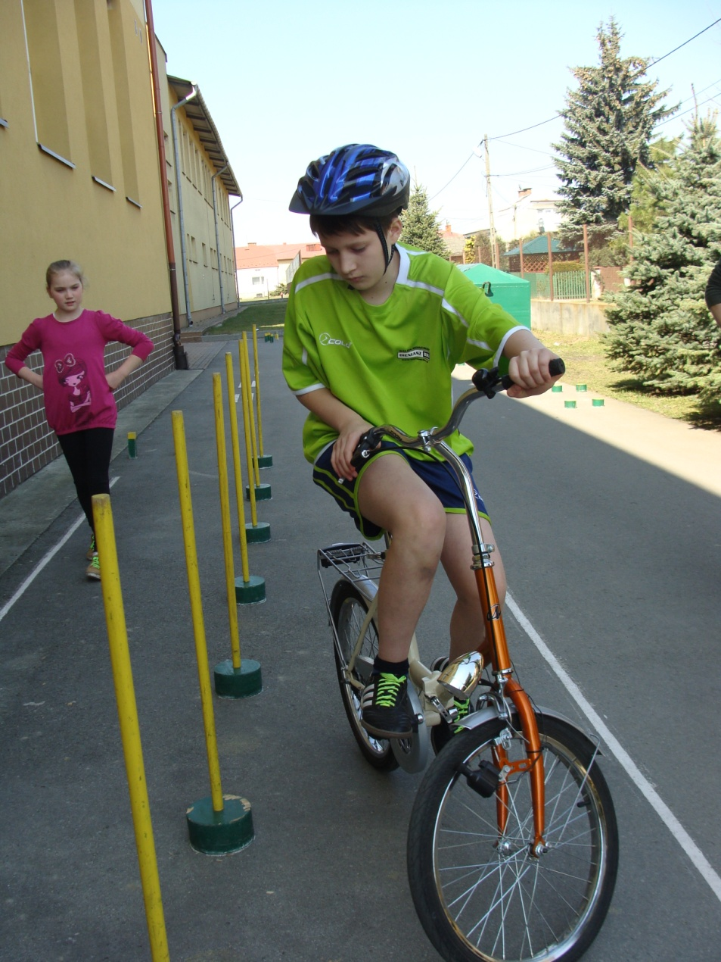
Rowerzyści na torze
Mateusz
w slalomie

Slide 4
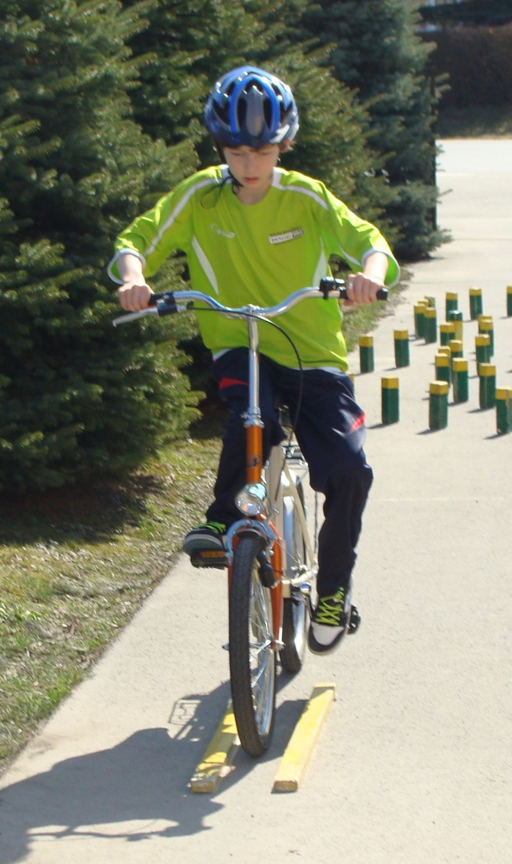
Fabian
w korytarzu

Slide 5
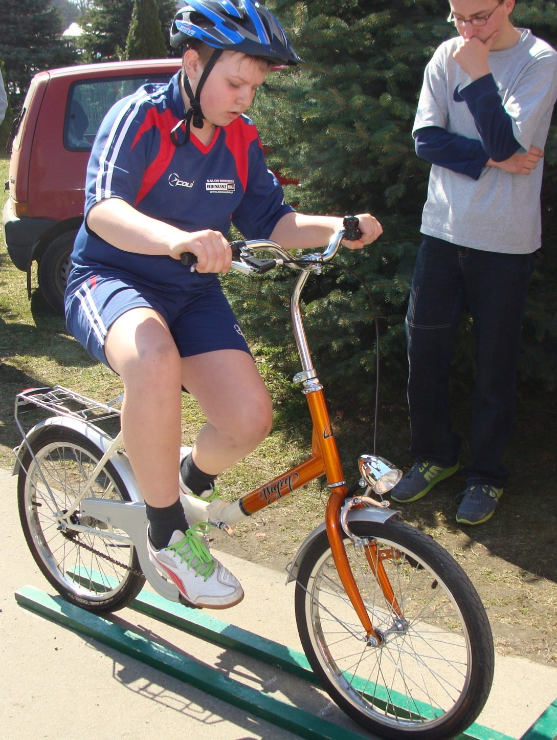
Przemek na stopie

Slide 6
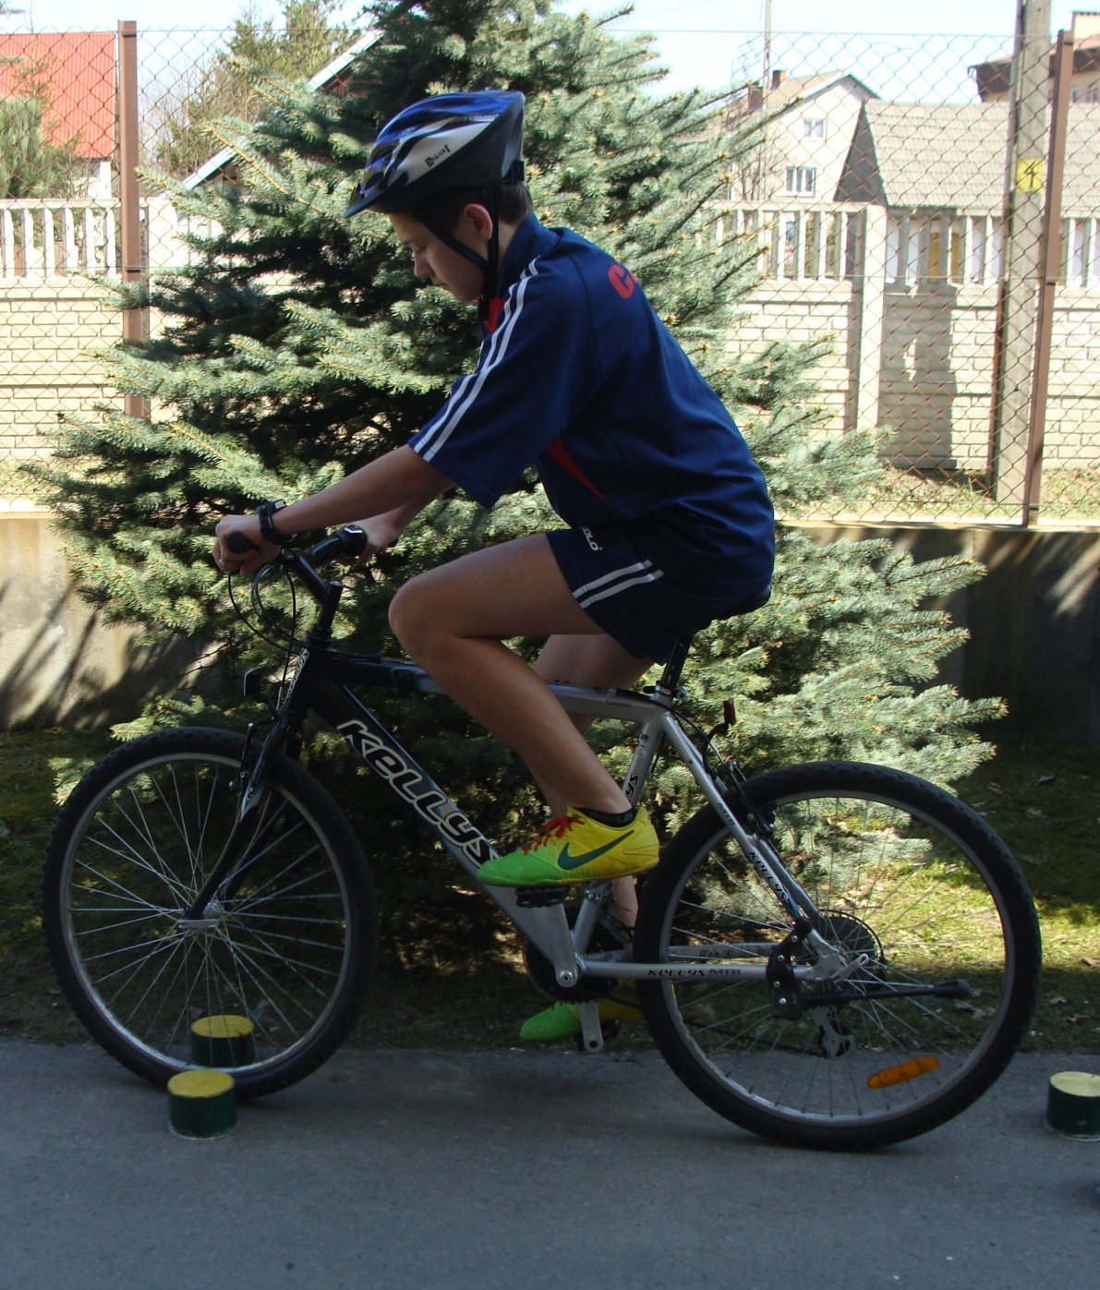
Maciek w żmijce

Slide 7
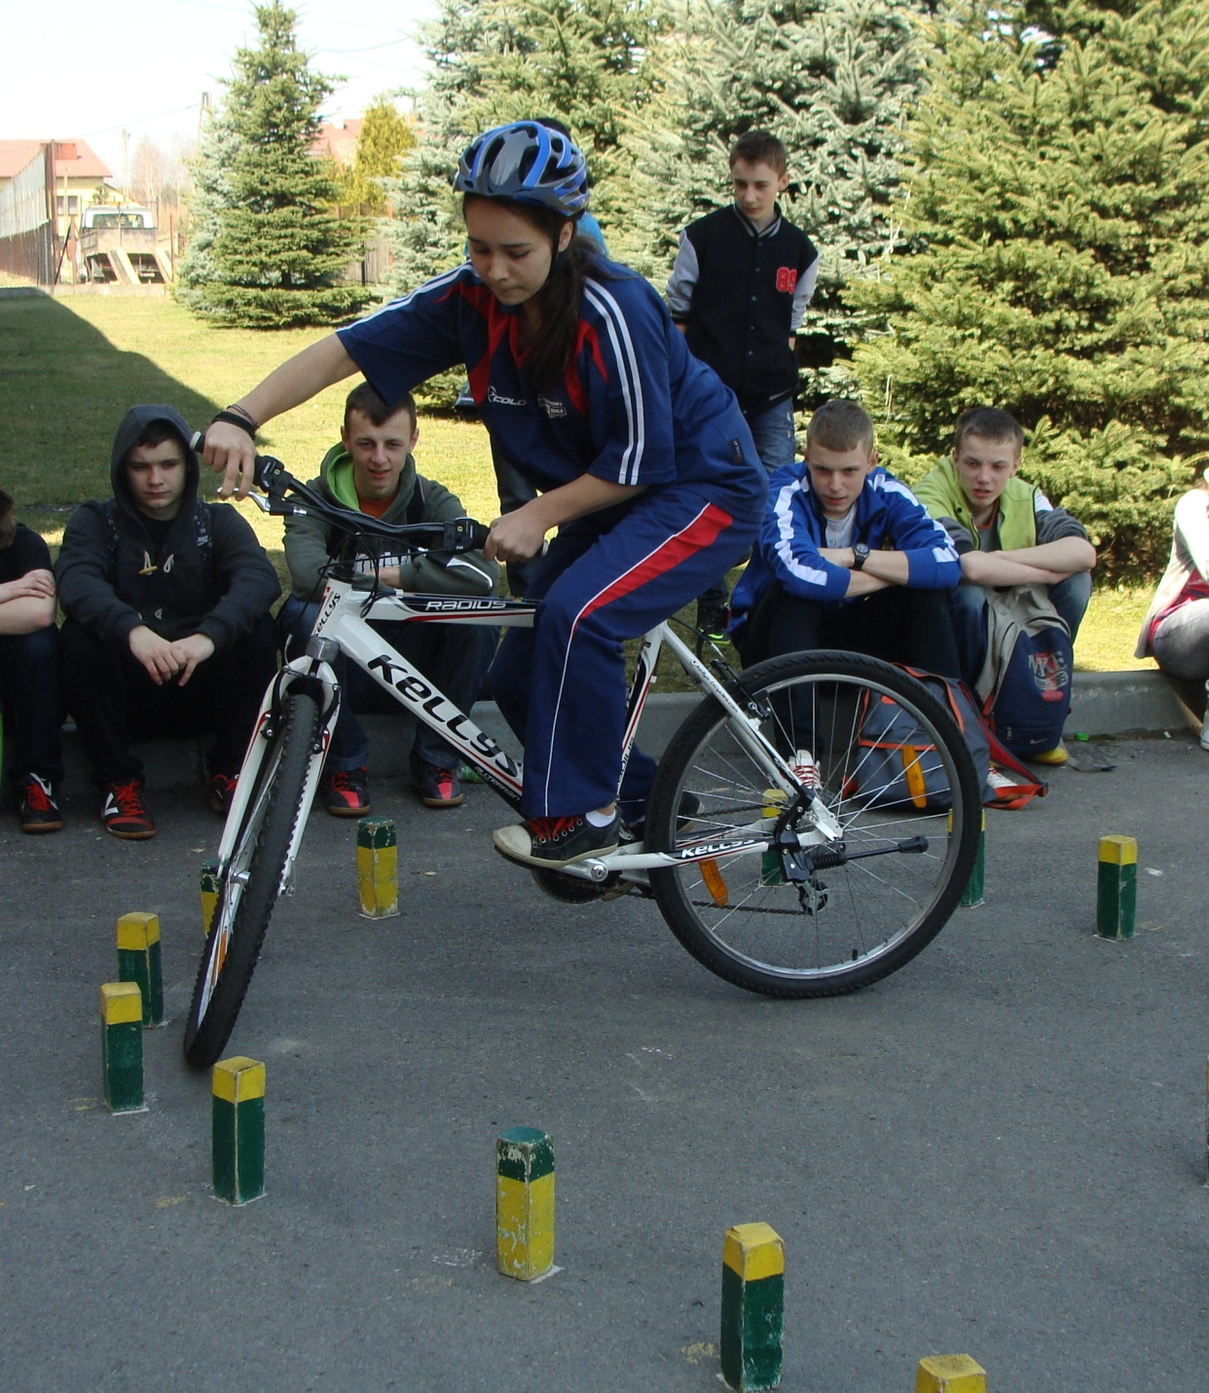
Martyna w łezce

Slide 8
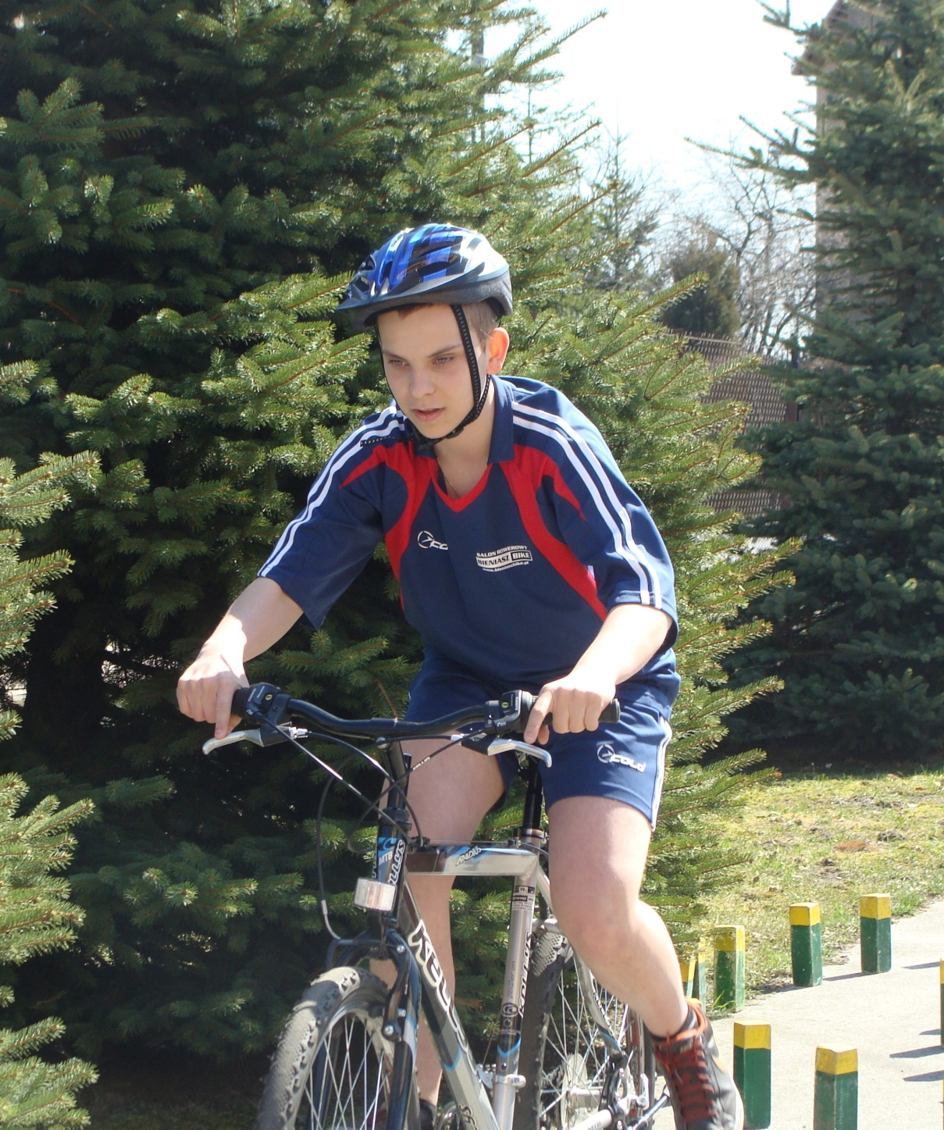
Grzegorz rozpoczyna przejazd

Slide 9

Publiczne Gimnazjum w Czarnej – 1 miejsce
Publiczna Szkoła Podstawowa w Czarnej – 1 miejsce

Slide 10
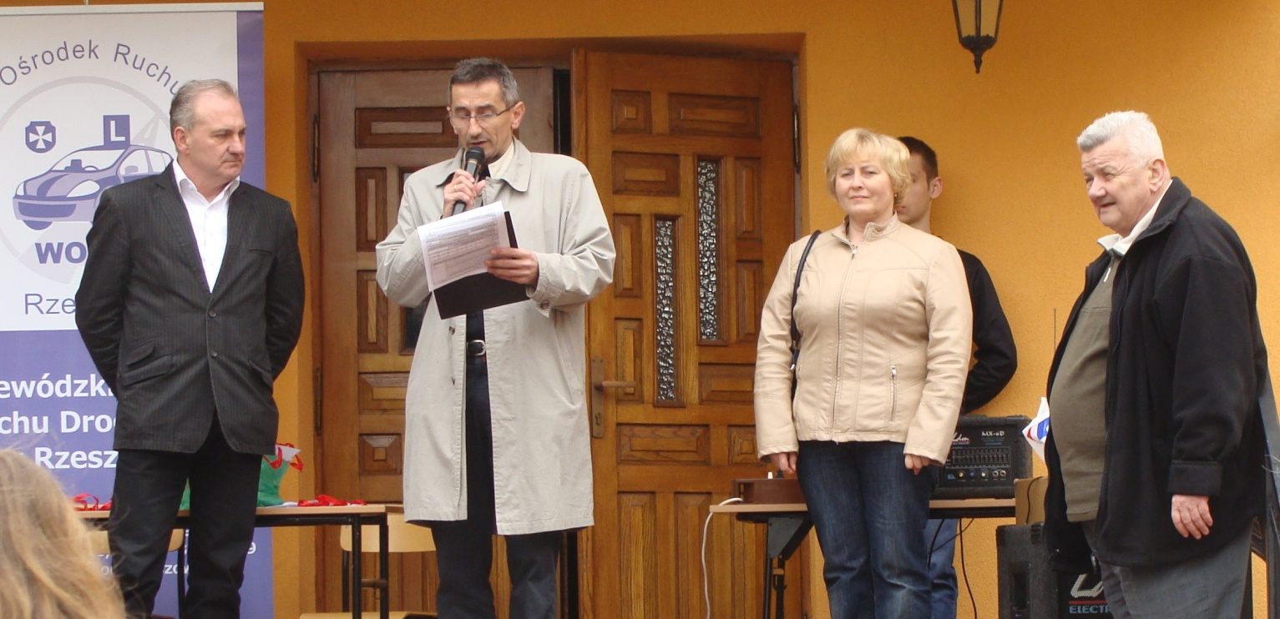
Powiatowy Turniej BRD
Czarna
dn. 20.04.2013 r.
Uroczyste rozpoczęcie zawodów

Slide 11
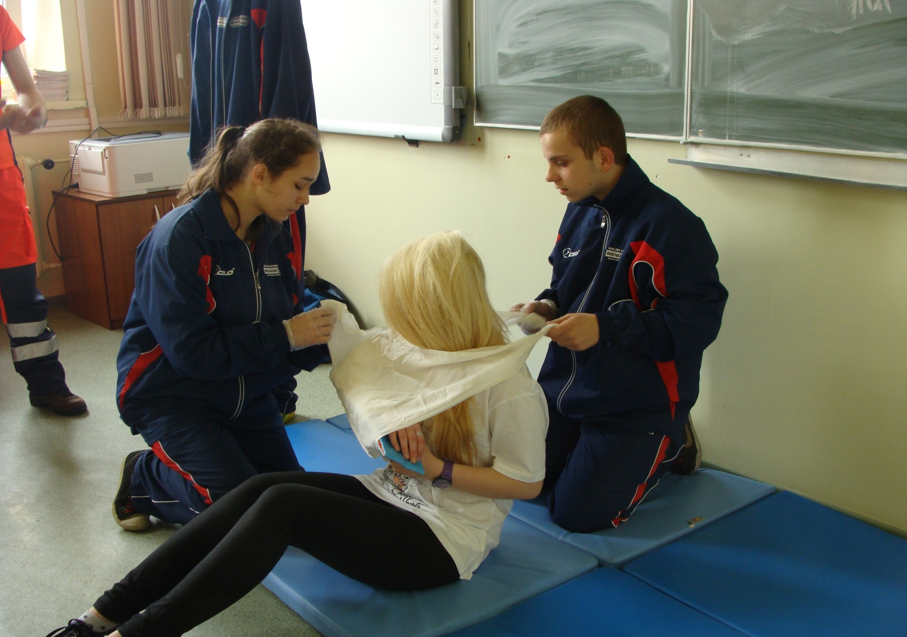
Gimnazjaliści udzielający pierwszej pomocy

Slide 12
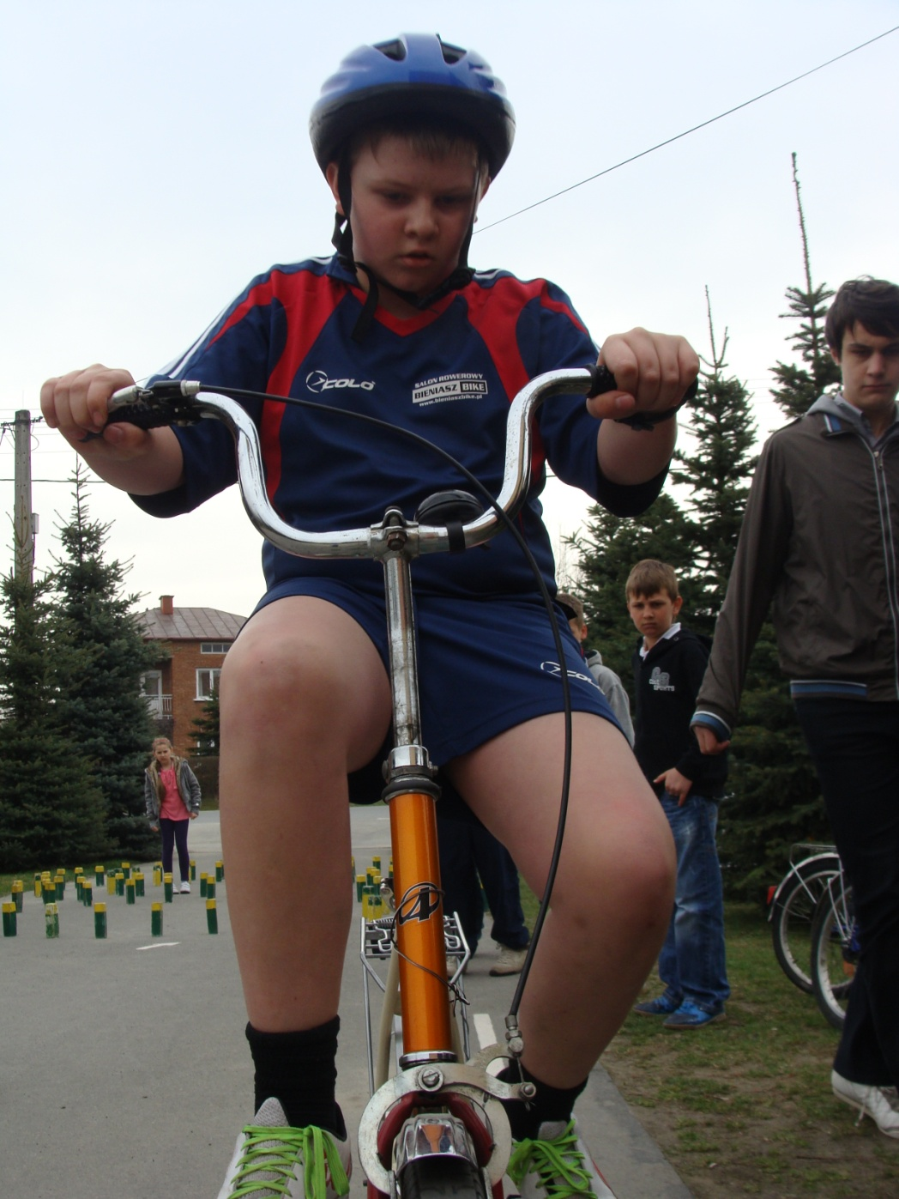
Przemek w akcji

Slide 13
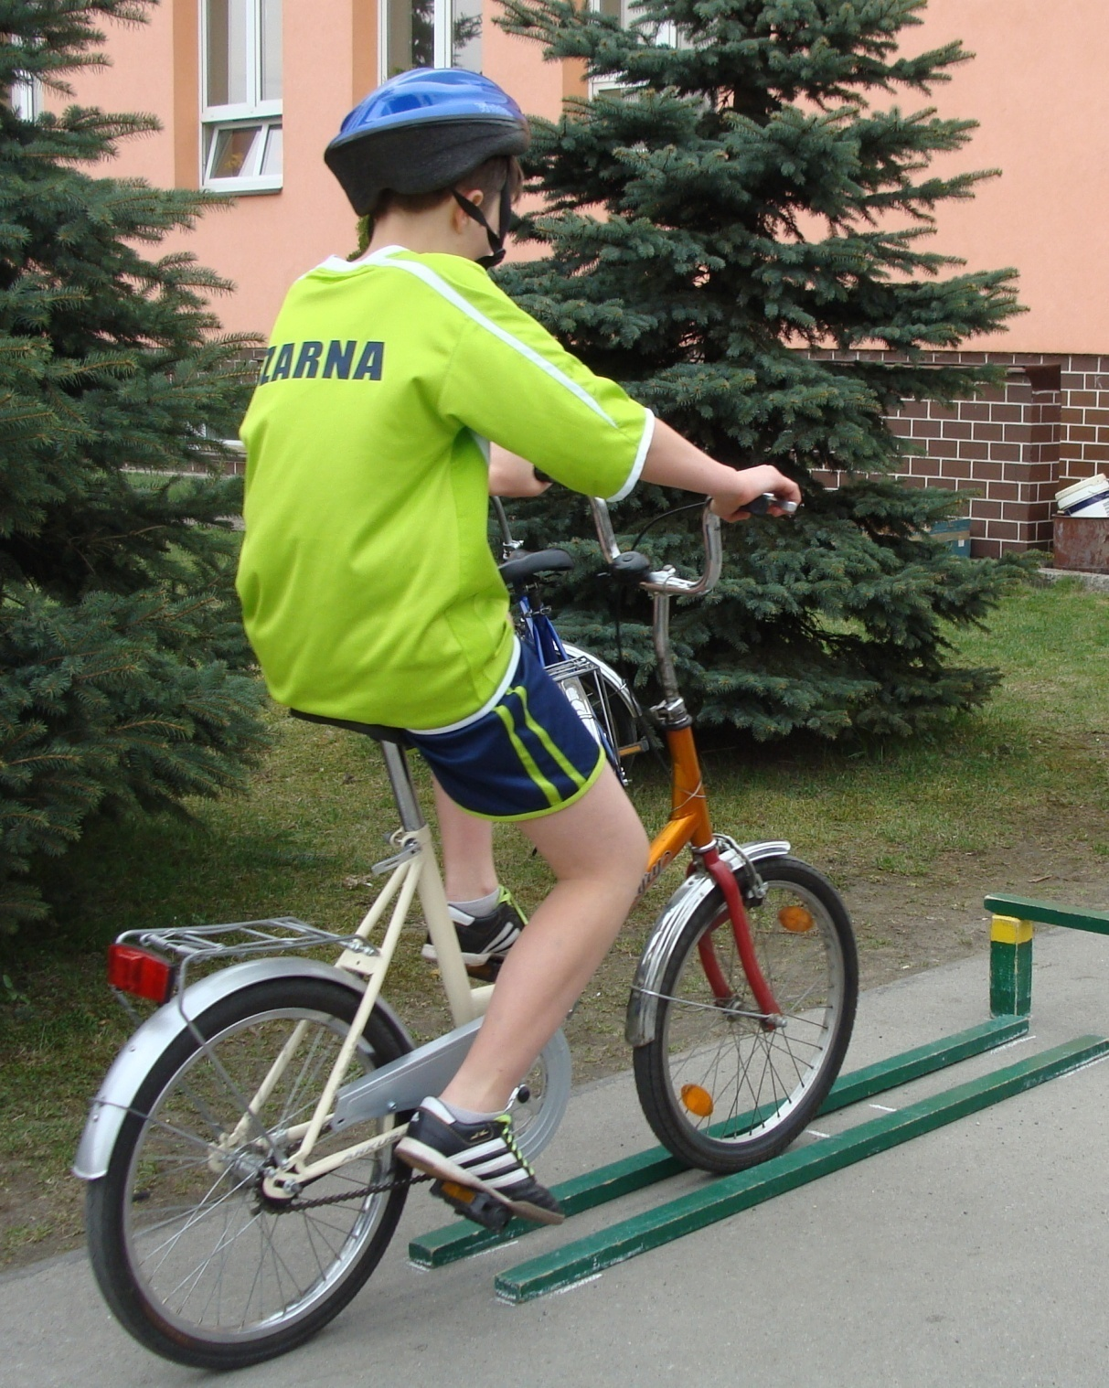
Mateusz kończy swój przejazd

Slide 14
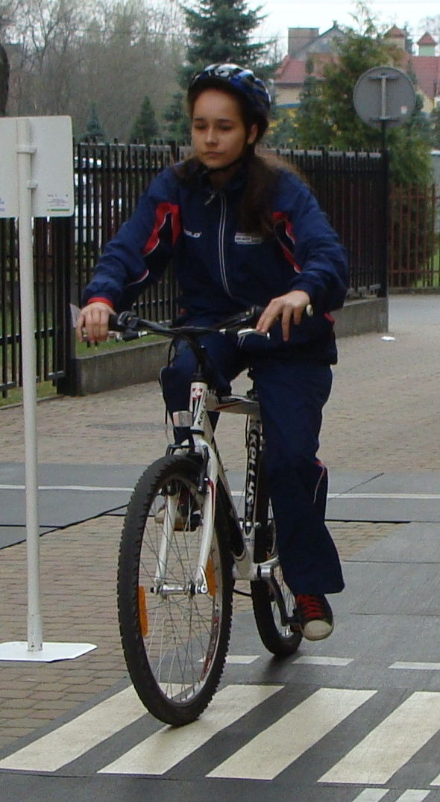
Martyna w miasteczku rowerowym

Slide 15
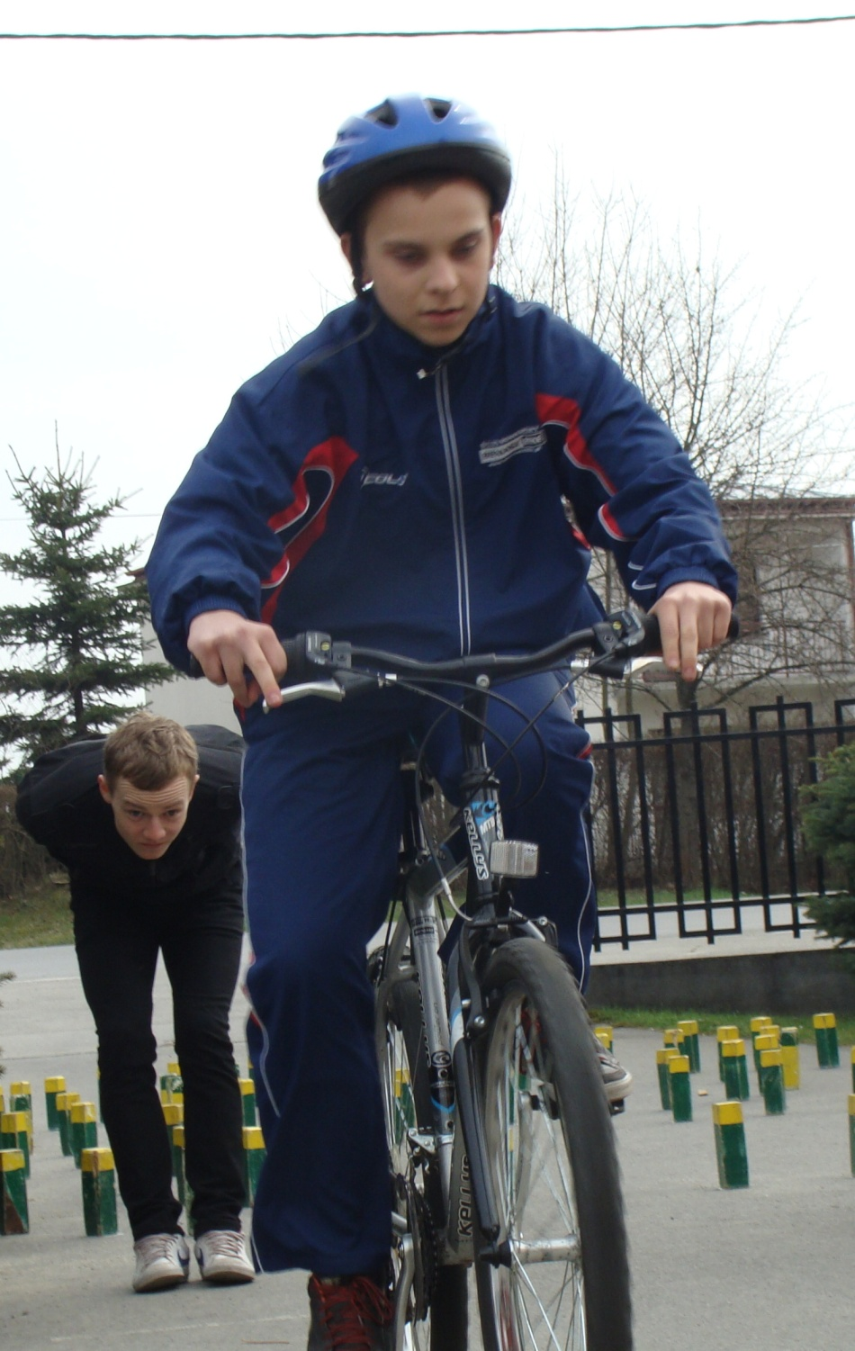
Grzesiek w akcji

Slide 16
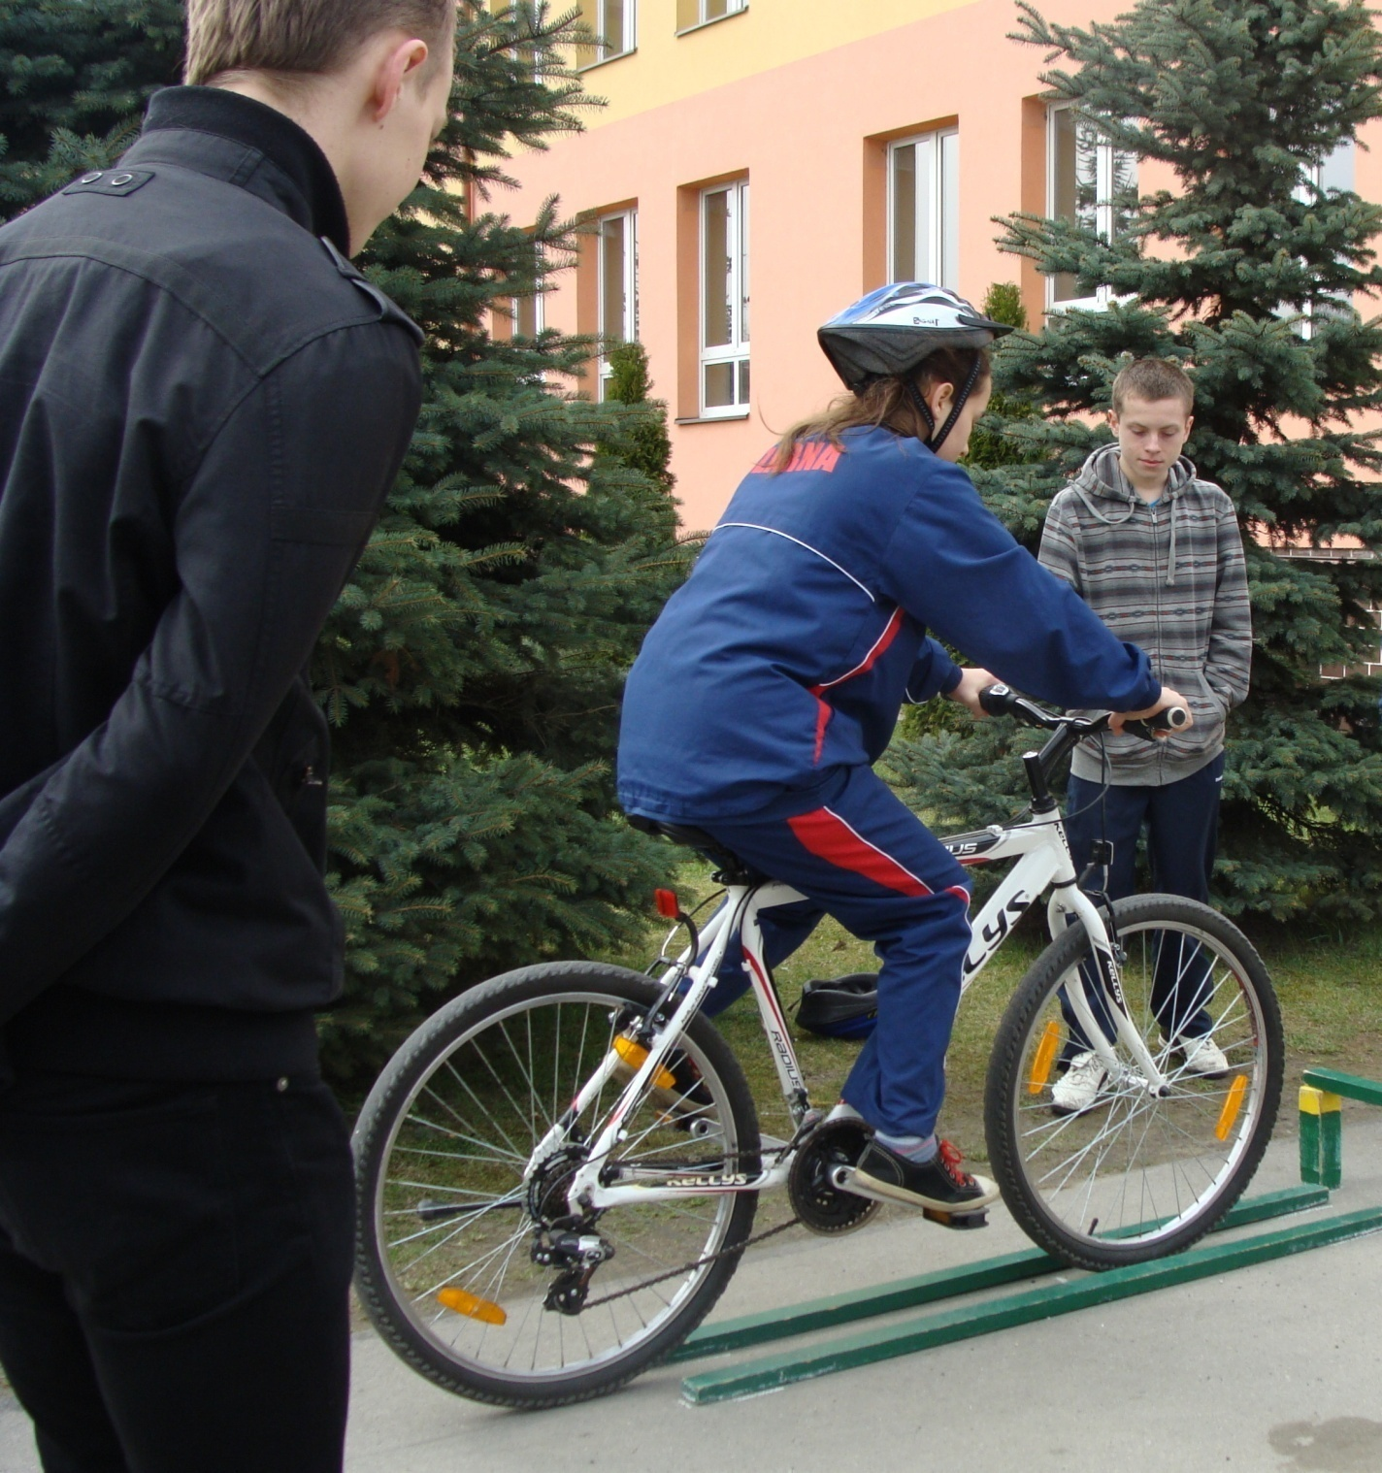
Martyna na stopie

Slide 17
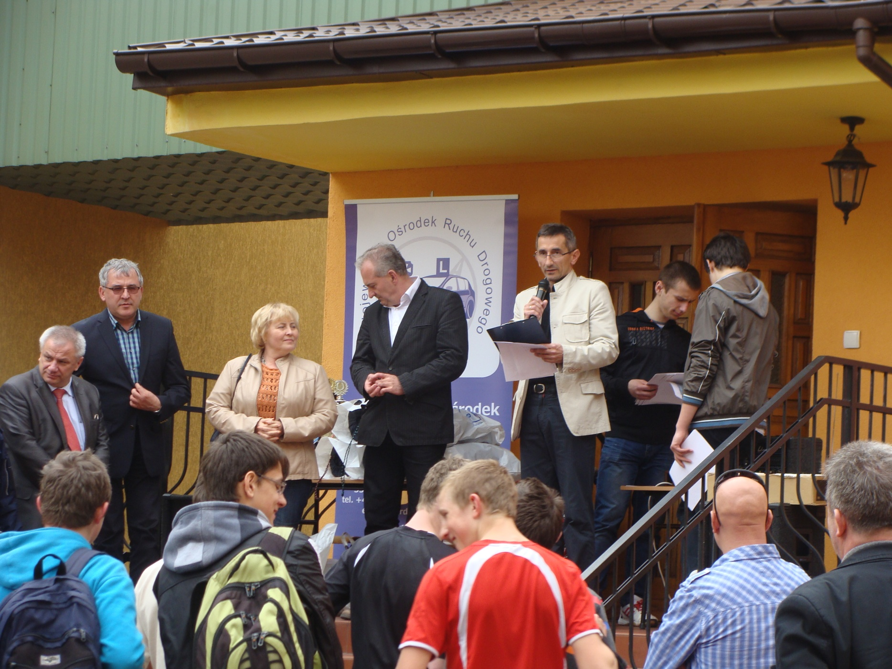
Uroczyste zakończenie rywalizacji

Slide 18
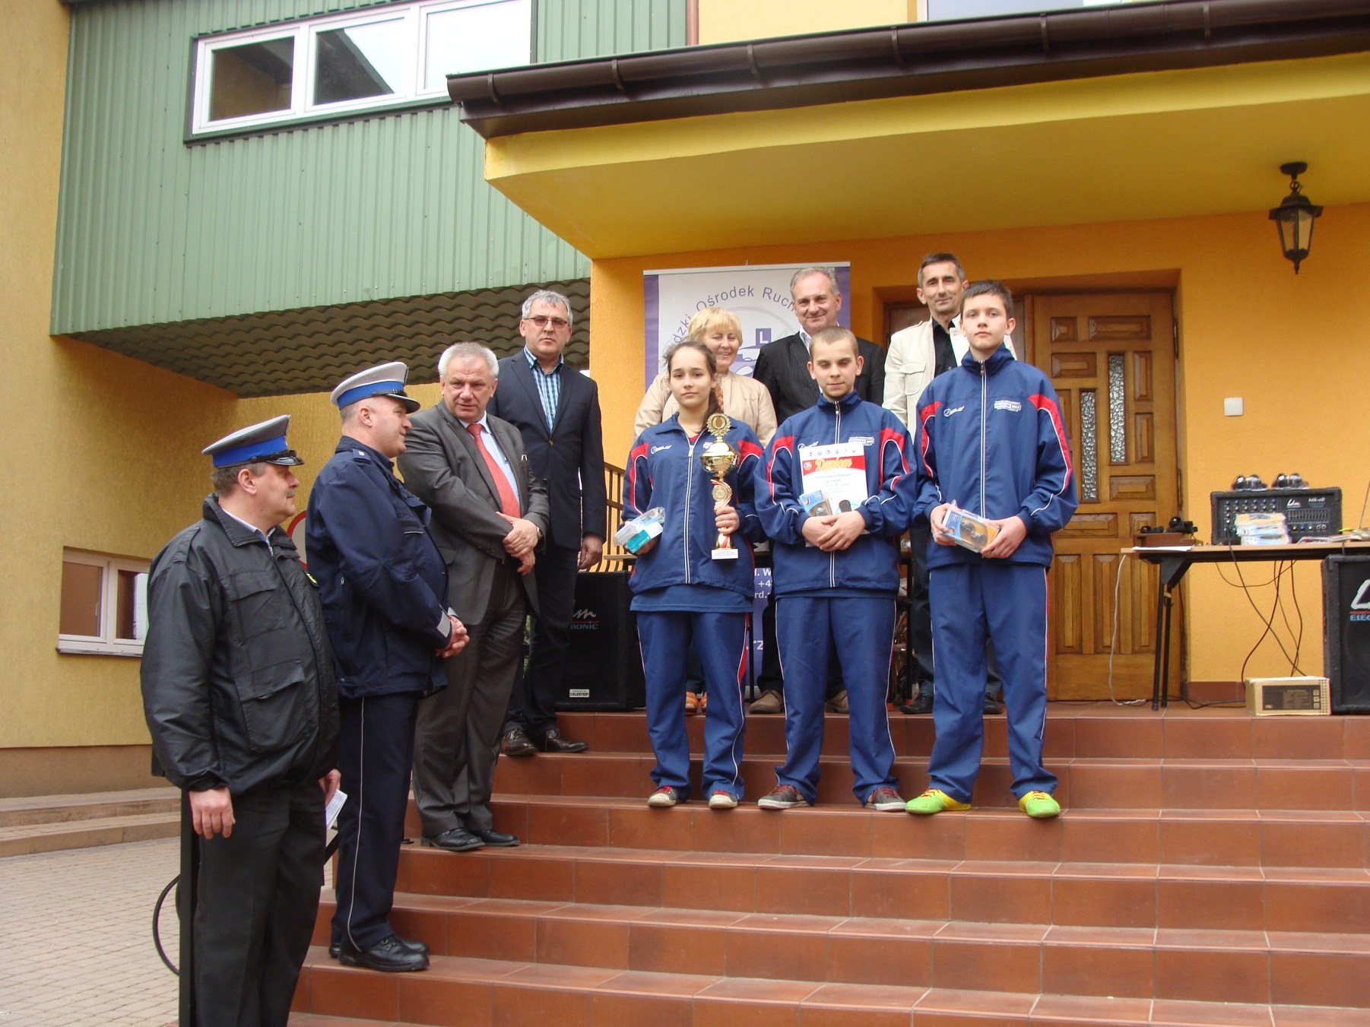
Publiczne Gimnazjum w Czarnej – 1 miejsce

Slide 19
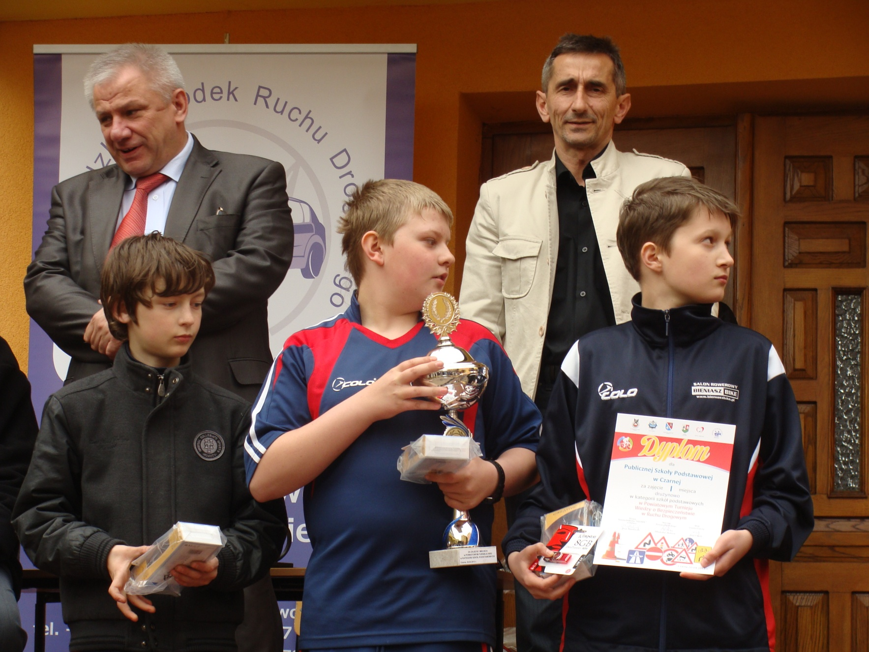
Publiczna Szkoła Podstawowa w Czarnej – 1 miejsce

Slide 20
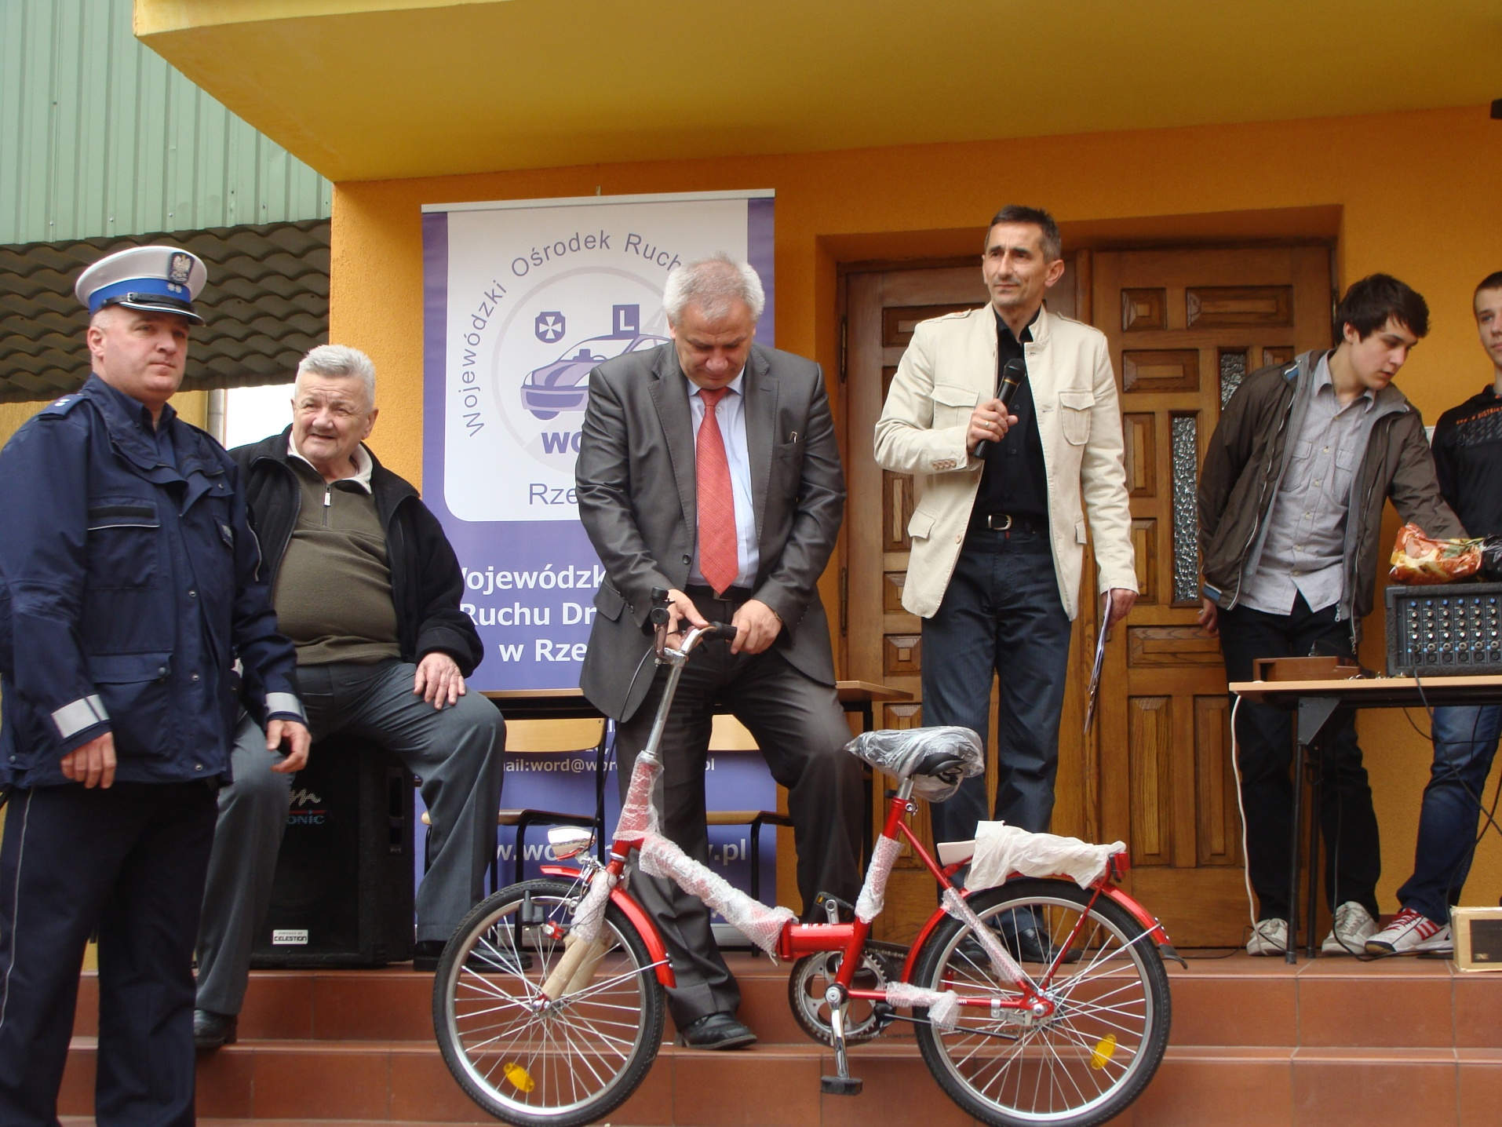
Rower dla zwycięzców

Slide 21

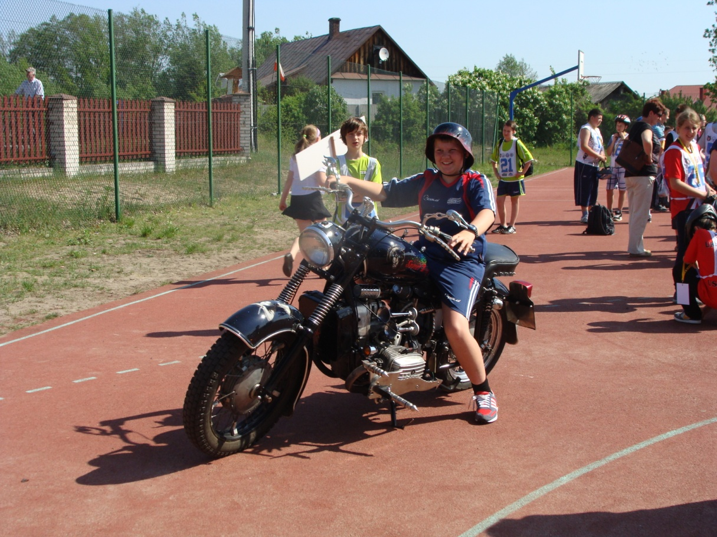
Turniej BRD – finał wojewódzki /szkoły podstawowe/
Huta Krzeszowska
dn. 10.05.2013 r.

Slide 22
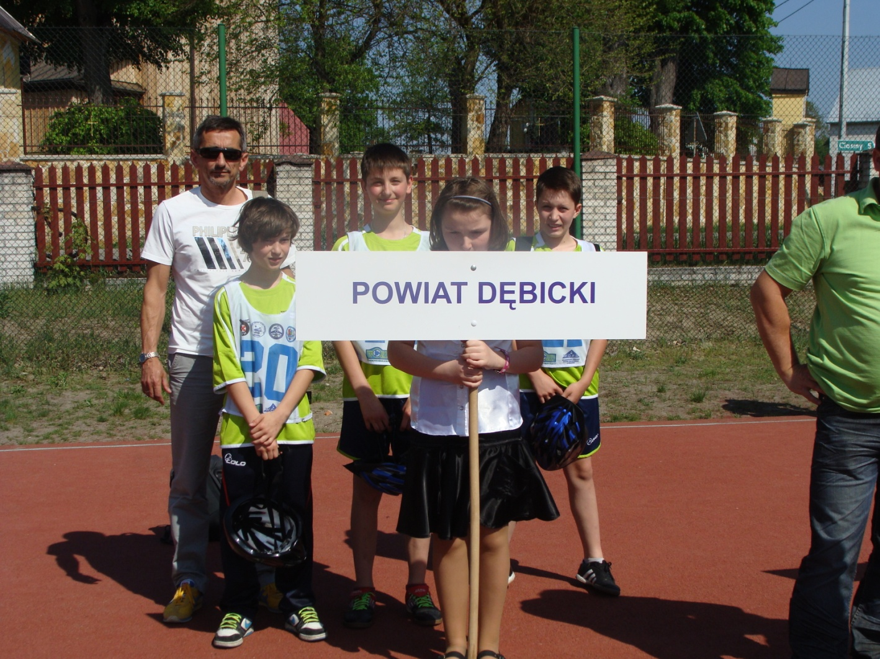
Rozpoczęcie zawodów i przedstawianie drużyn

Slide 23
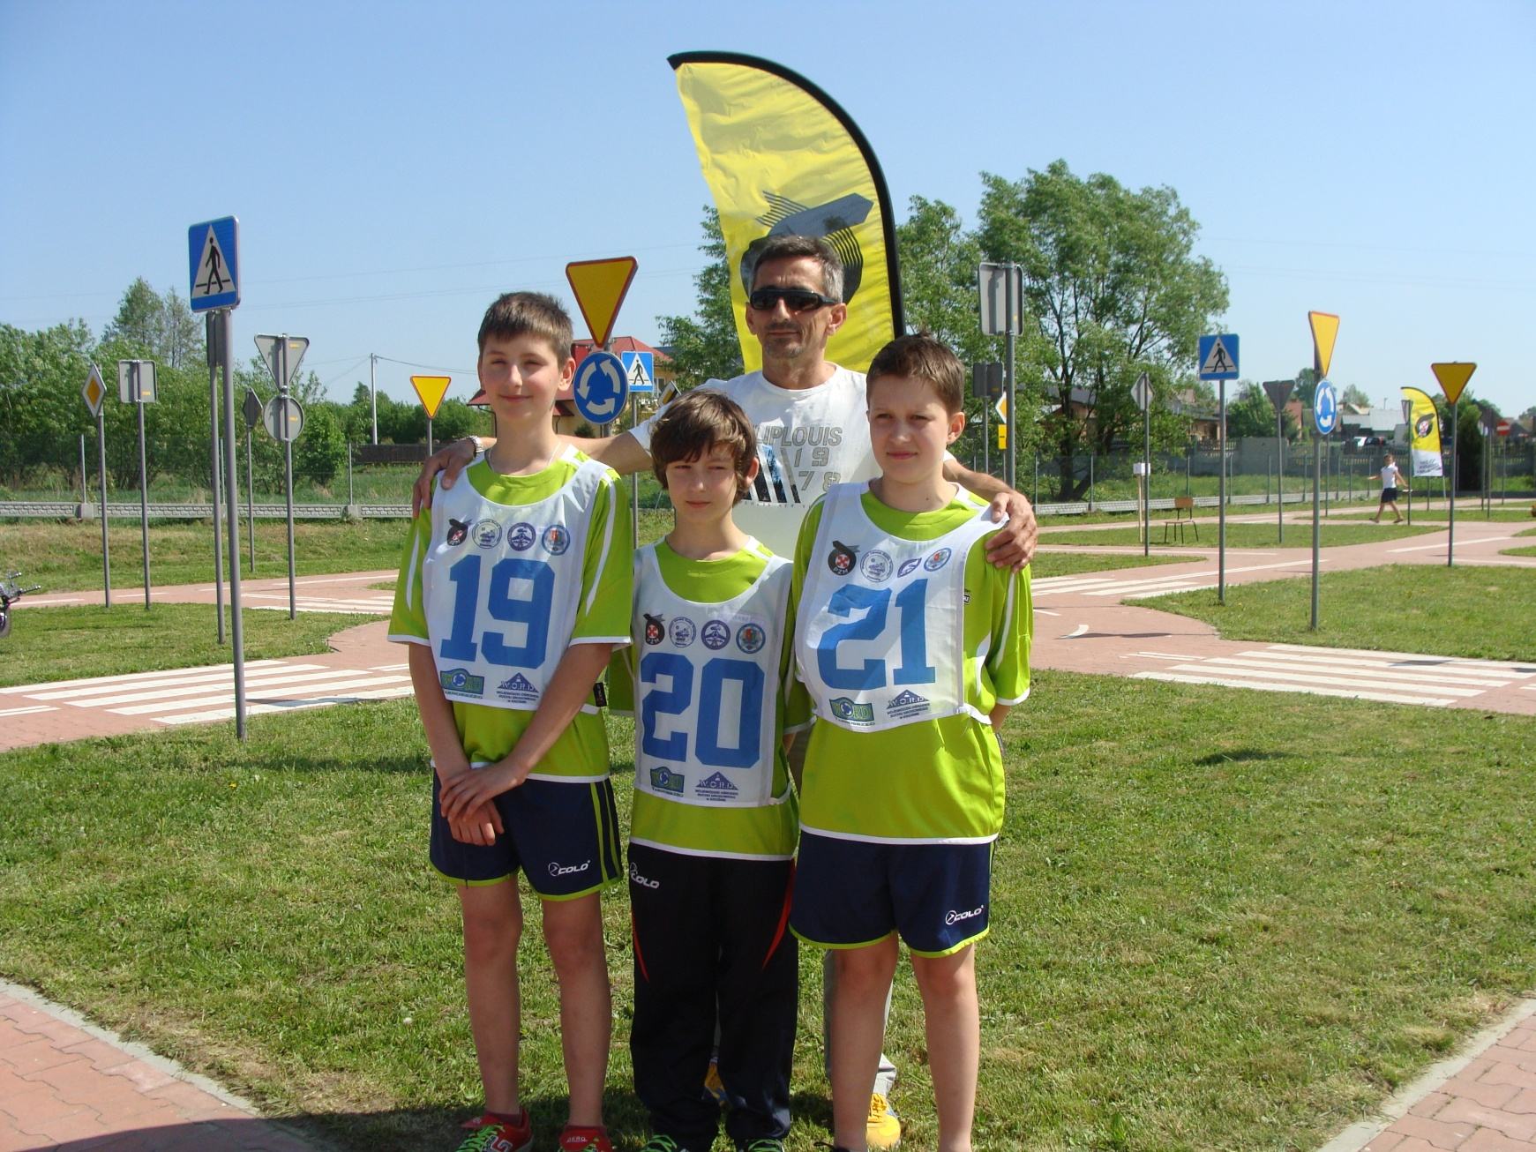
Pamiątkowe zdjęcie na terenie miasteczka rowerowego

Slide 24
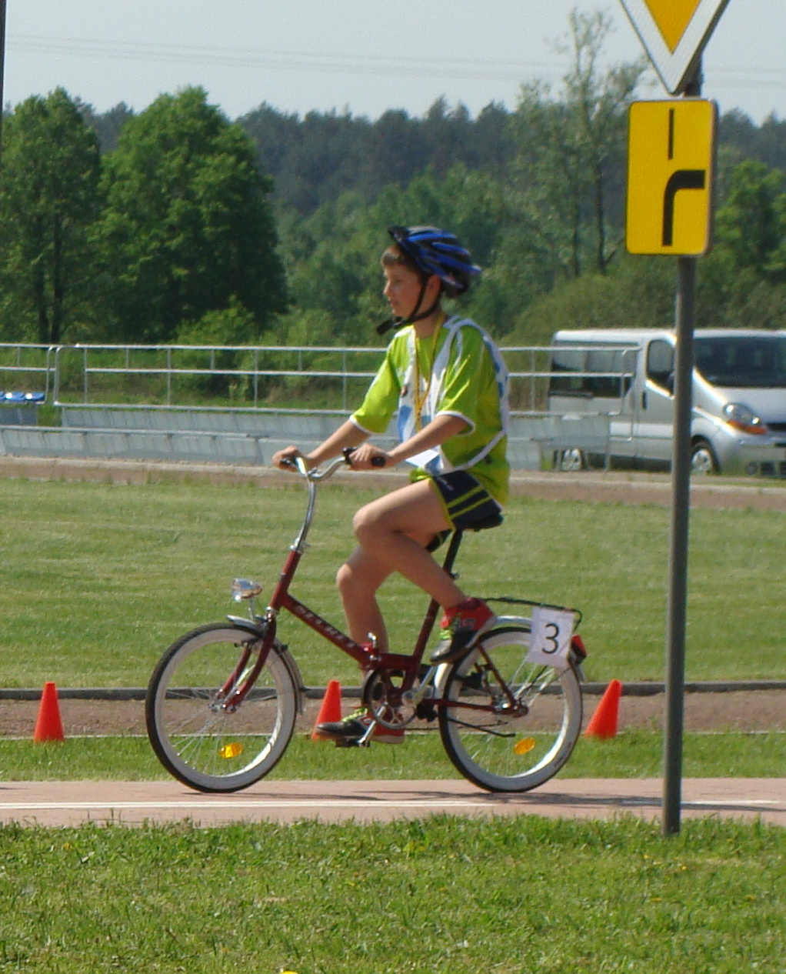
Łukasz rozpoczyna punktowany przejazd
w miasteczku

Slide 25
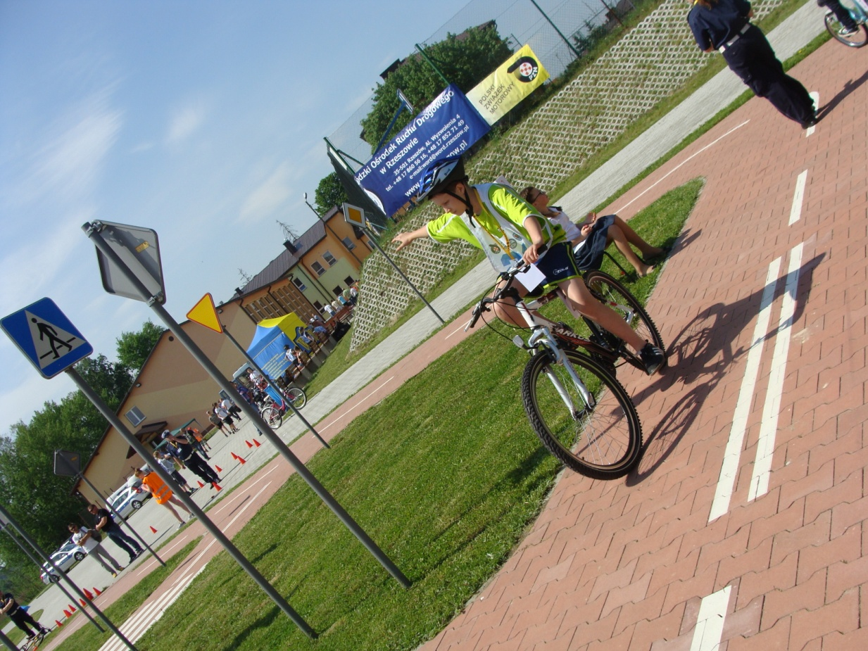
Mateusz na skrzyżowaniu

Slide 26
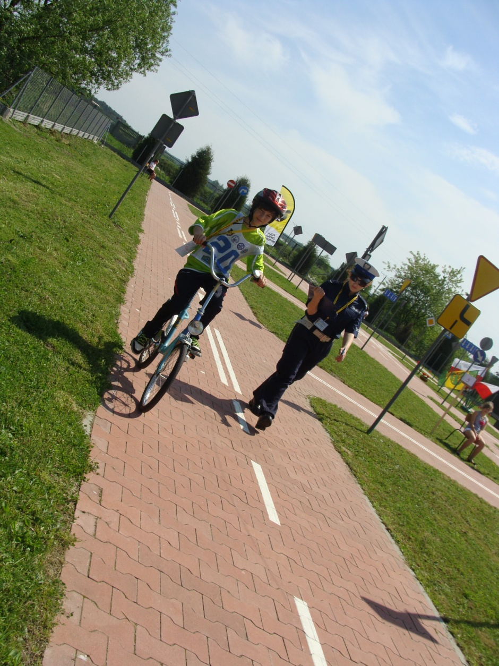
Fabian kończy swój przejazd

Slide 27
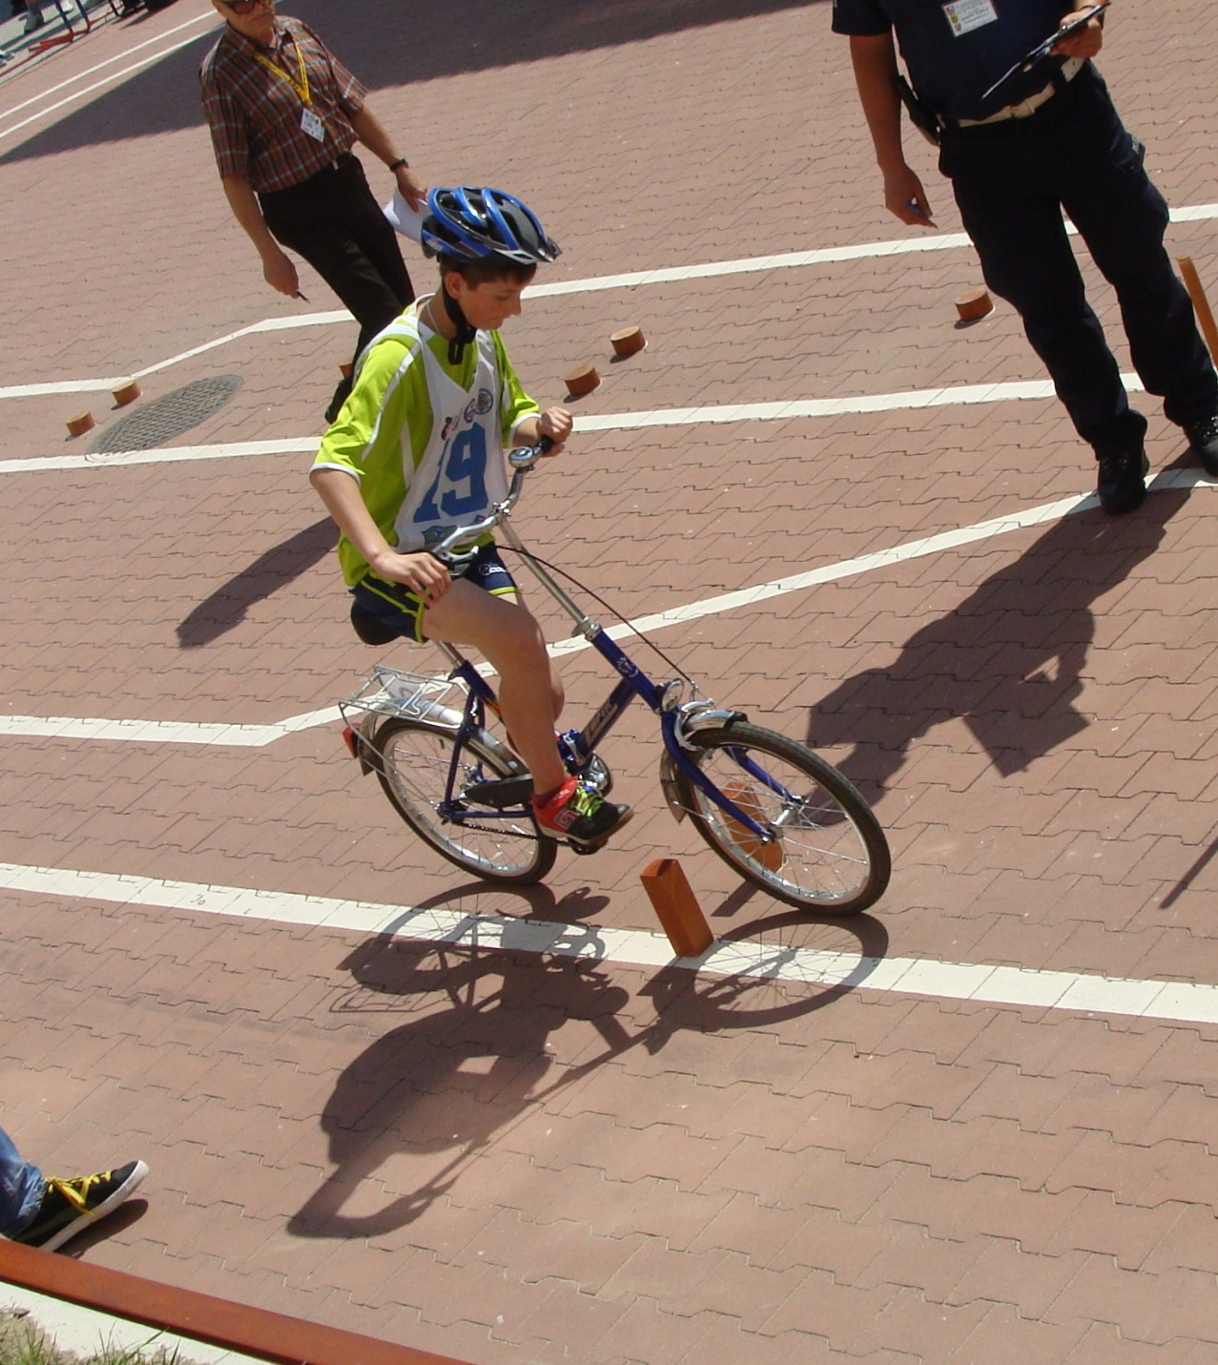
Łukasz w slalomie

Slide 28
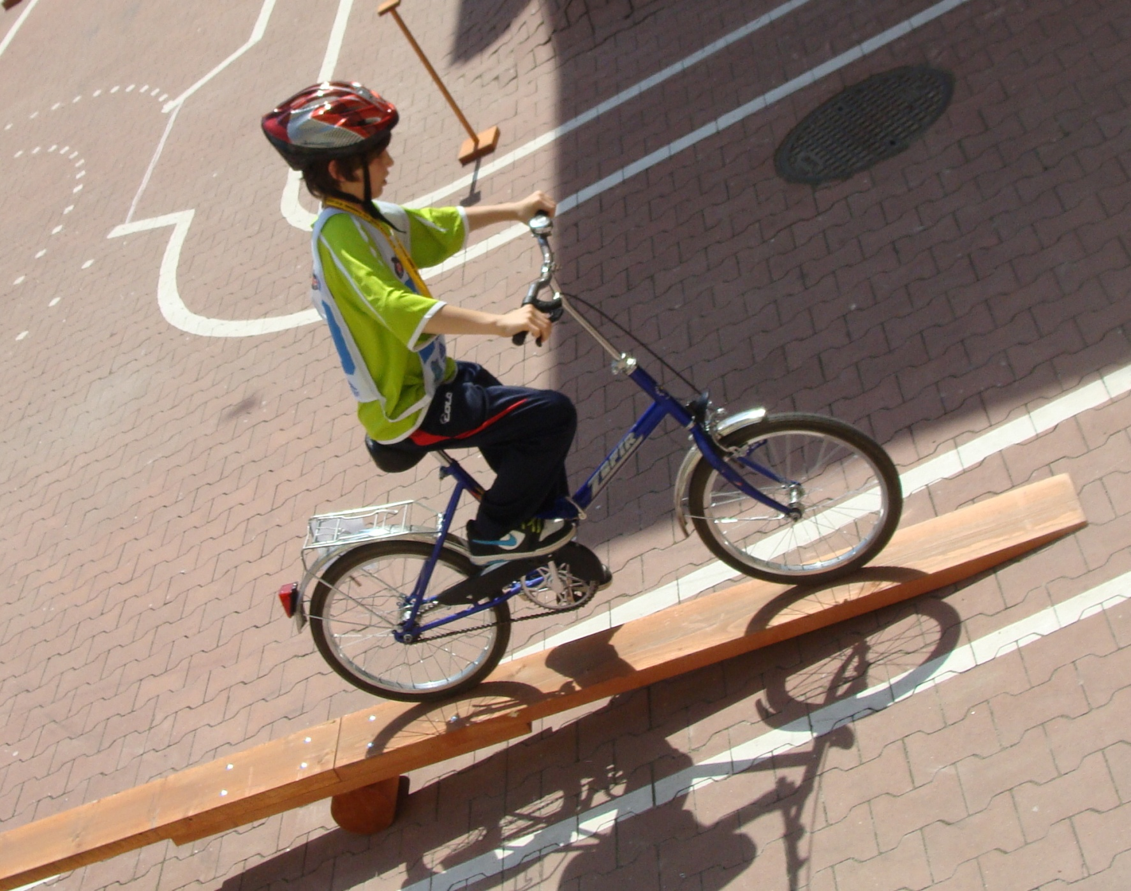
Fabian na pochylni

Slide 29
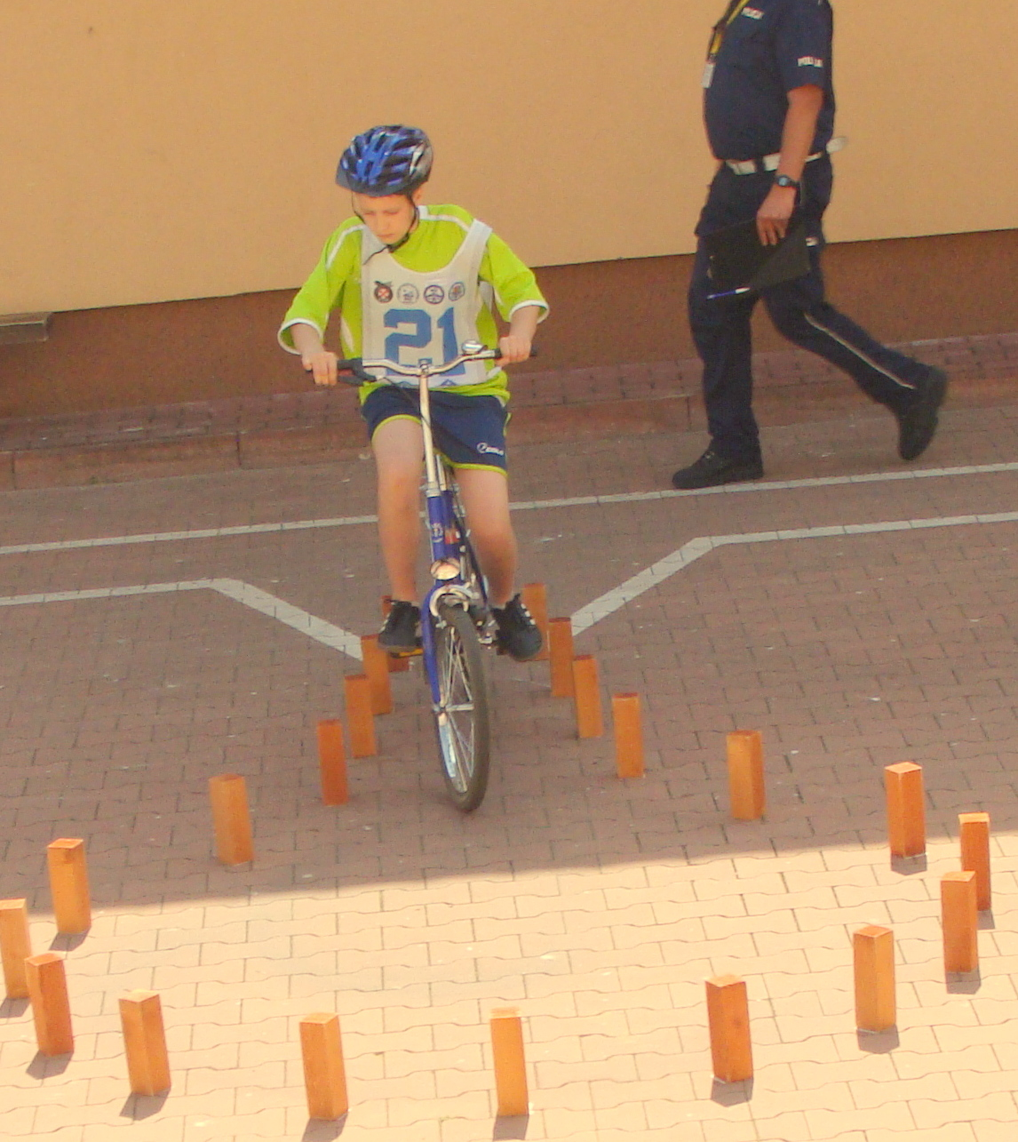
Mateusz w łezce

Slide 30
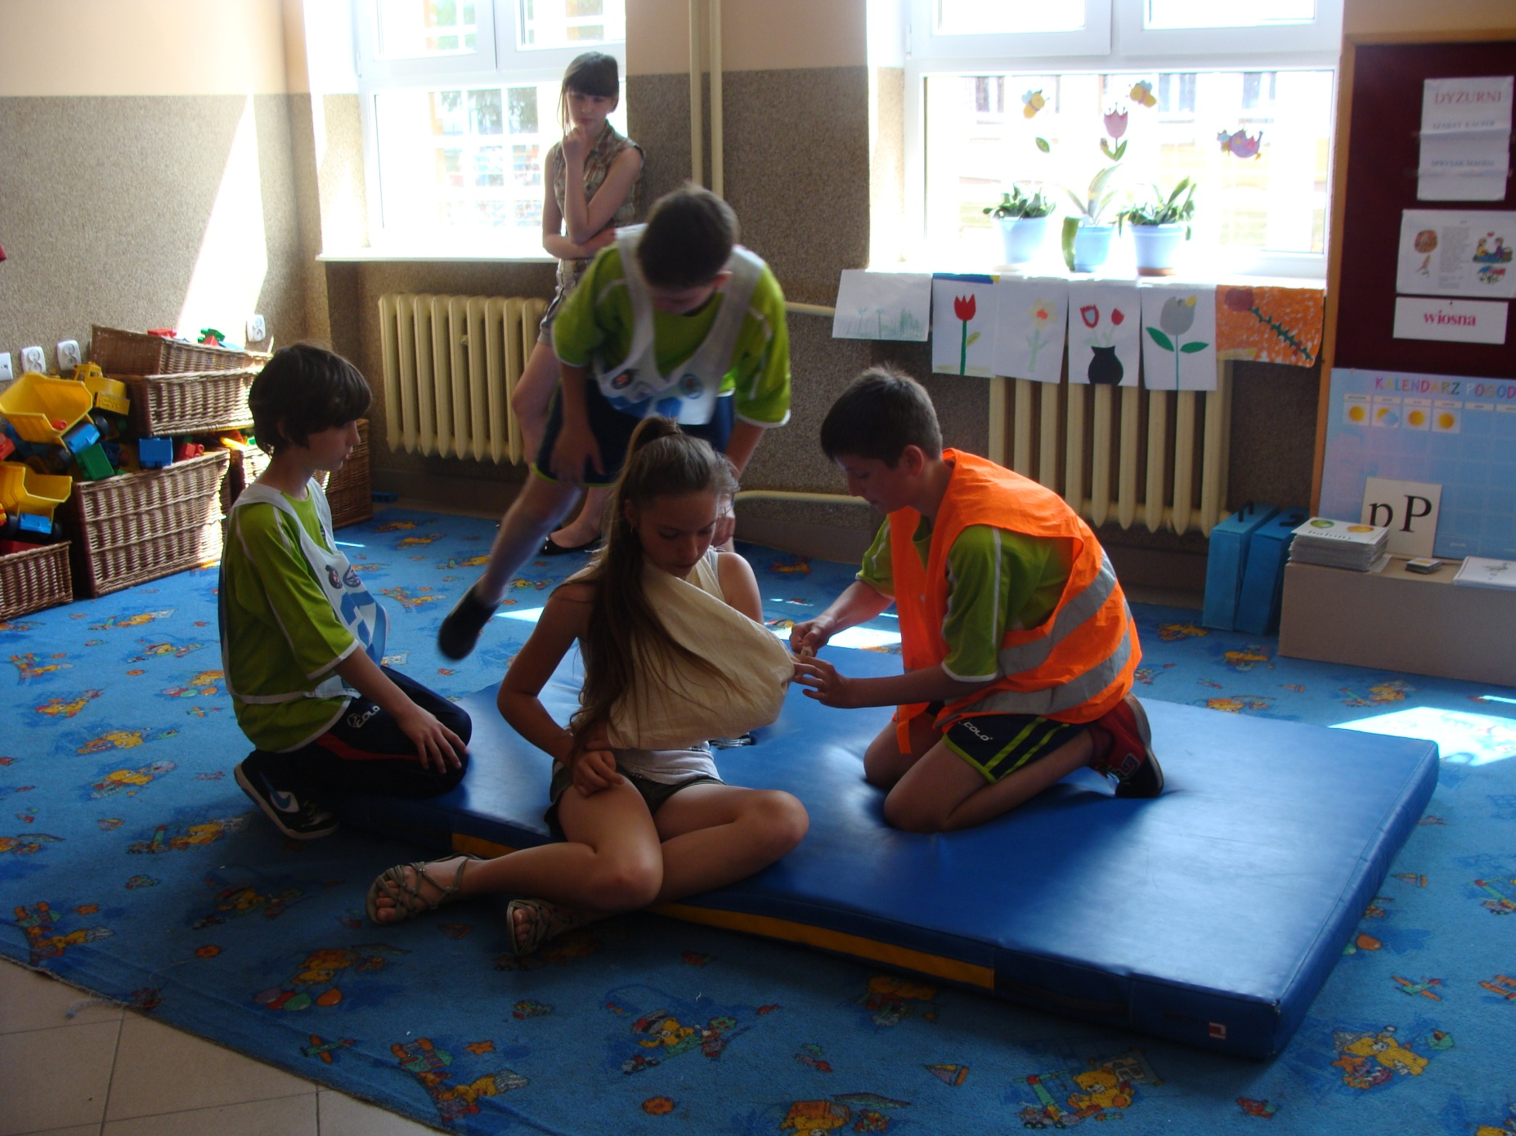
Uczniowie z Czarnej udzielają pierwszej pomocy

Slide 31
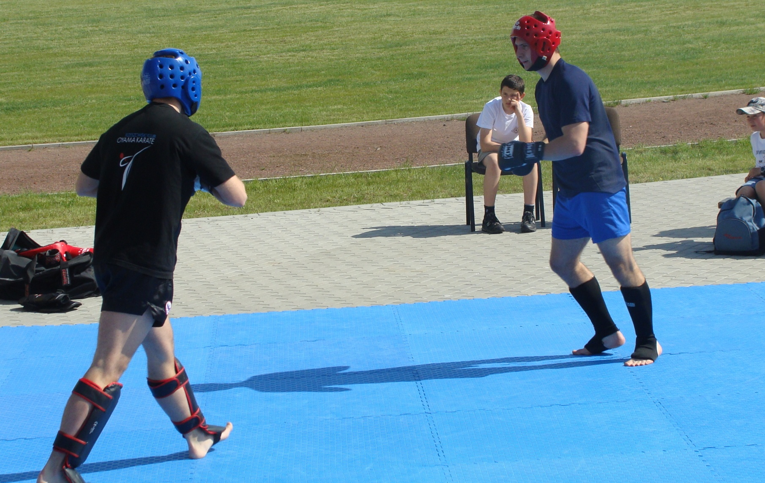
Pokaz sztuk walki

Slide 32
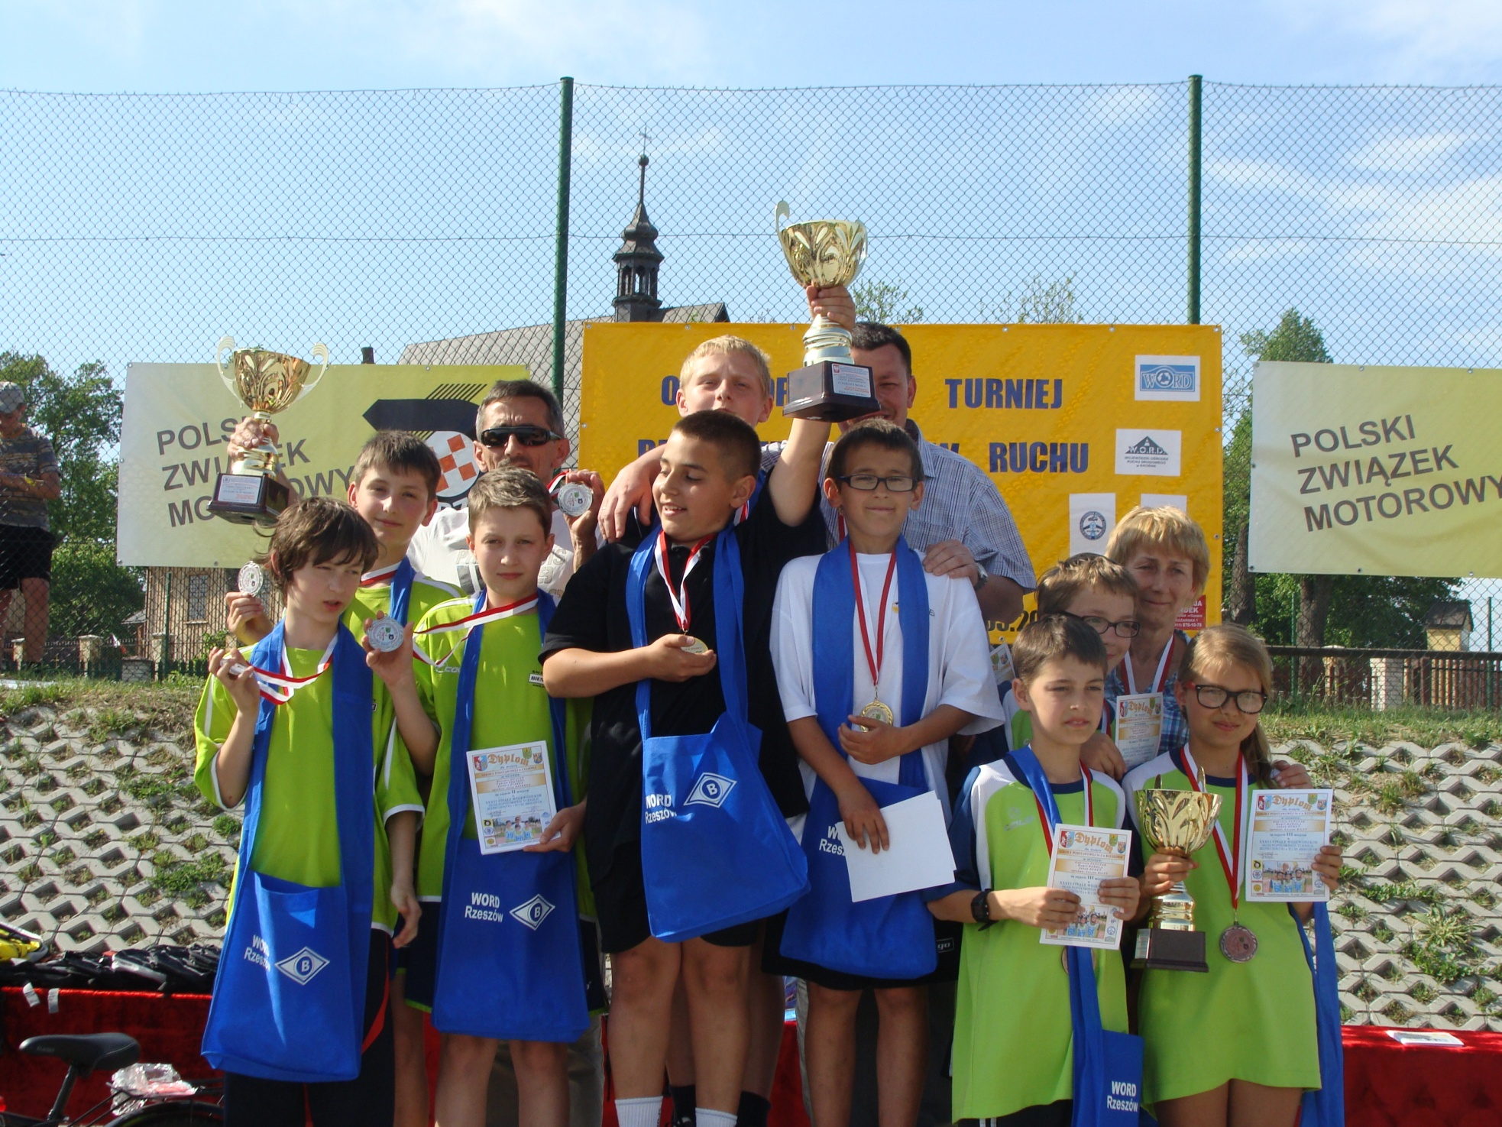
Publiczna Szkoła Podstawowa w Czarnej – 2 miejsce

Slide 33
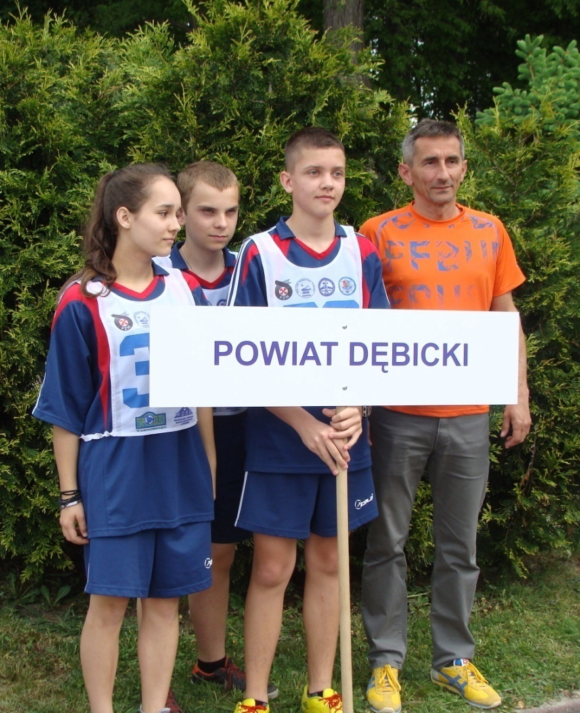
Turniej BRD – finał wojewódzki /gimnazja/
Głogów Małopolski
dn. 21.05.2013 r.

Slide 34
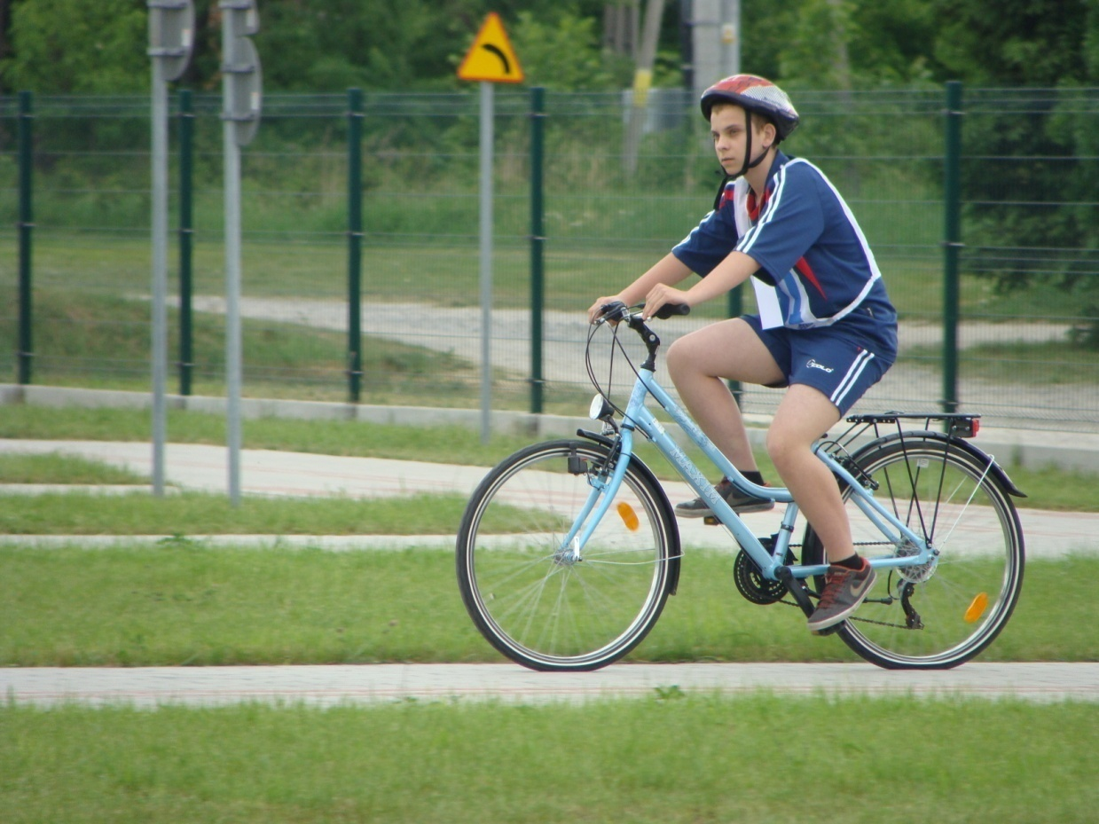
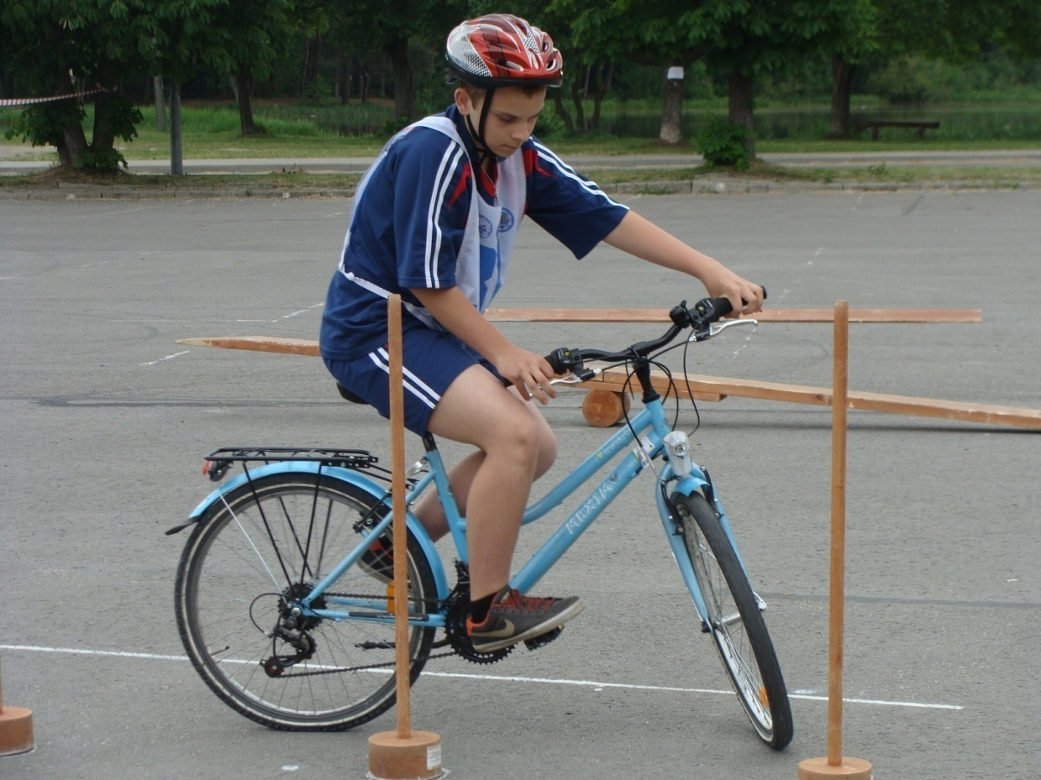
Grzesiek w akcji

Slide 35
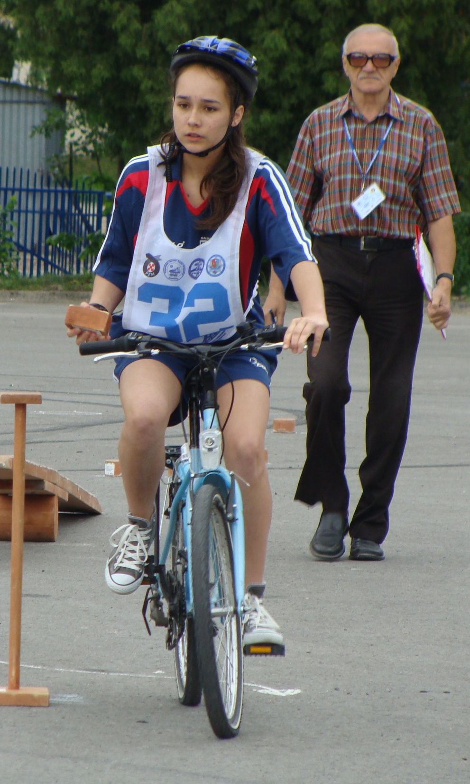
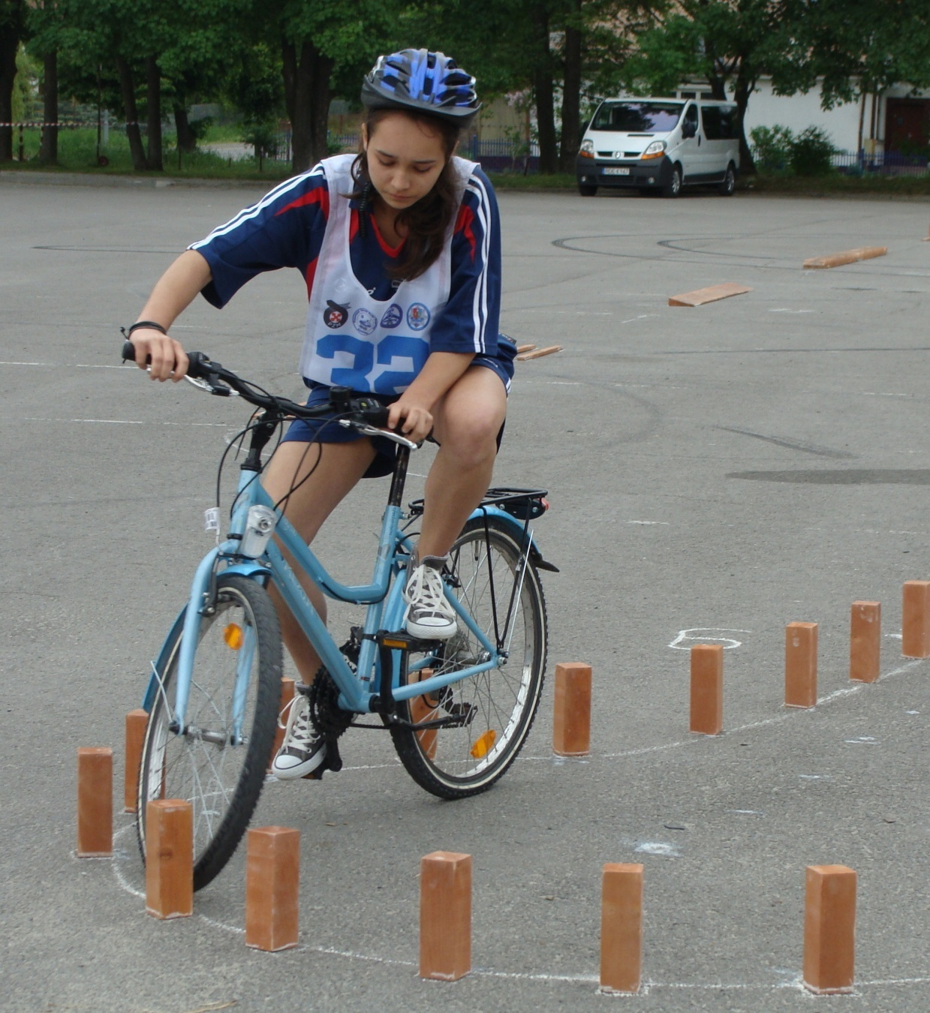
Martyna na torze

Slide 36
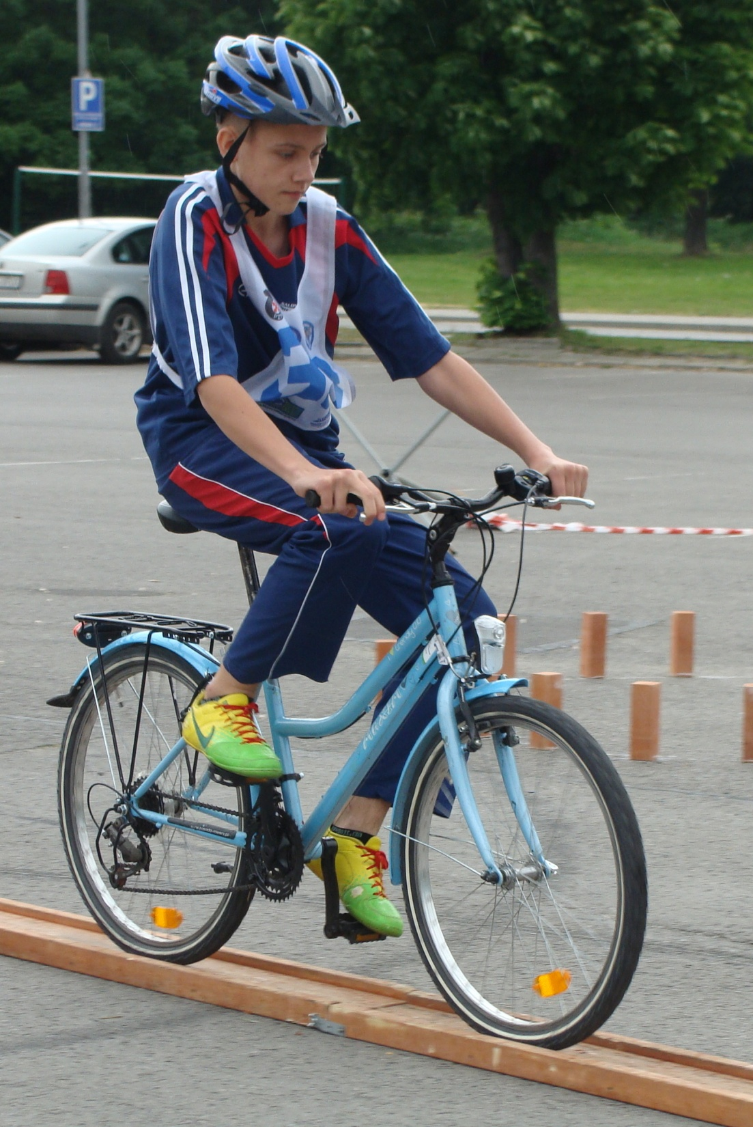
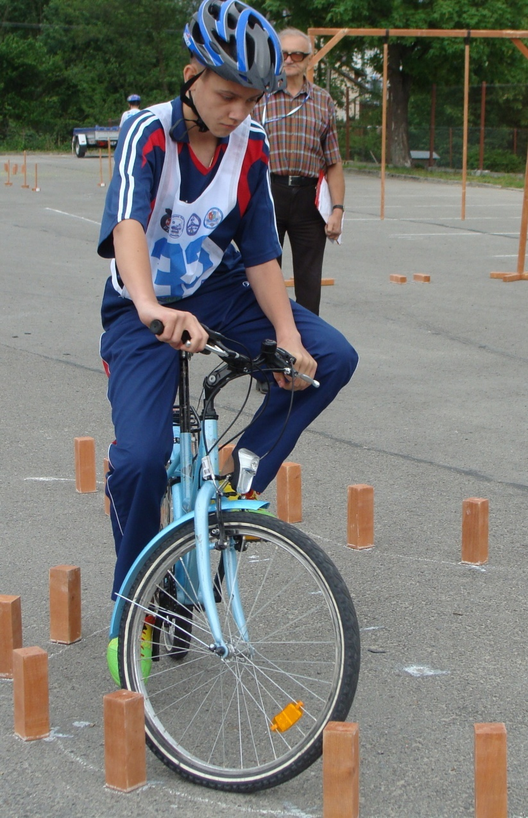
Maciek na rynnie
i w łezce

Slide 37
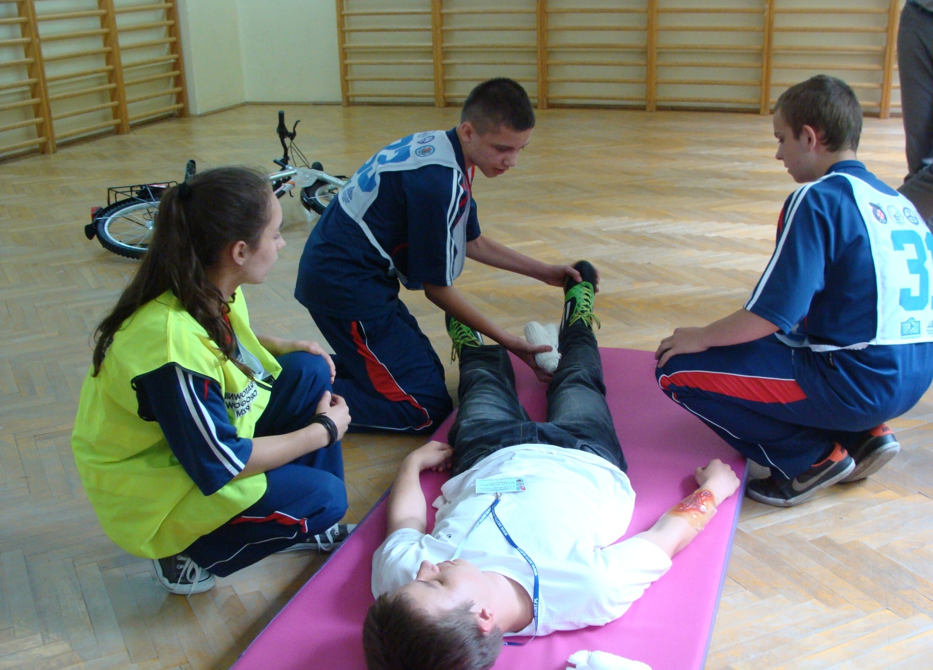
Gimnazjaliści z Czarnej udzielają pierwszej pomocy

Slide 38
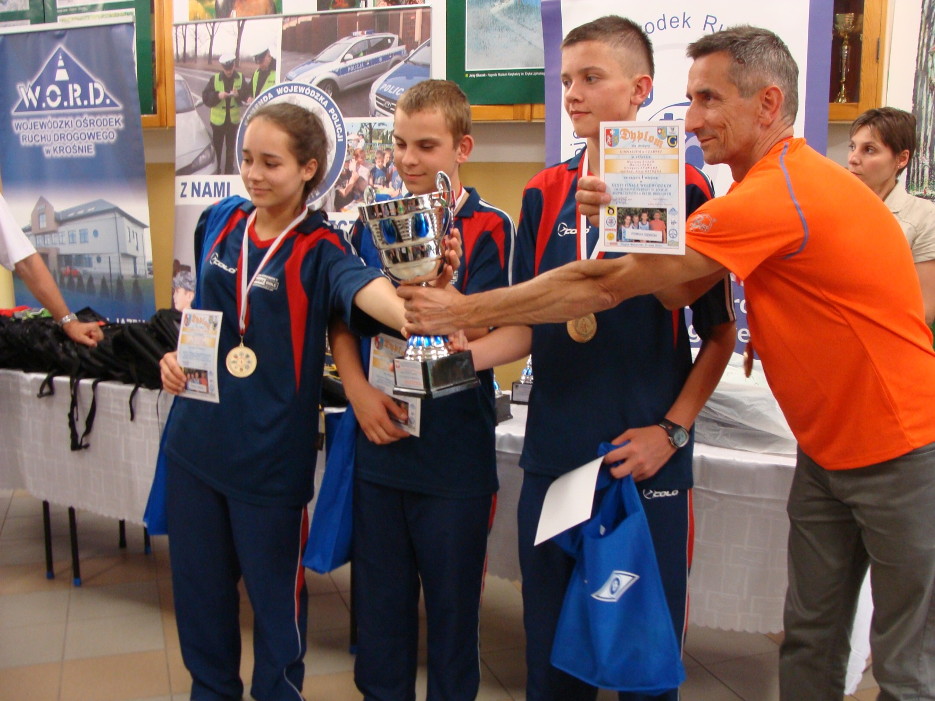
Publiczne Gimnazjum w Czarnej – 1 miejsce

Slide 39
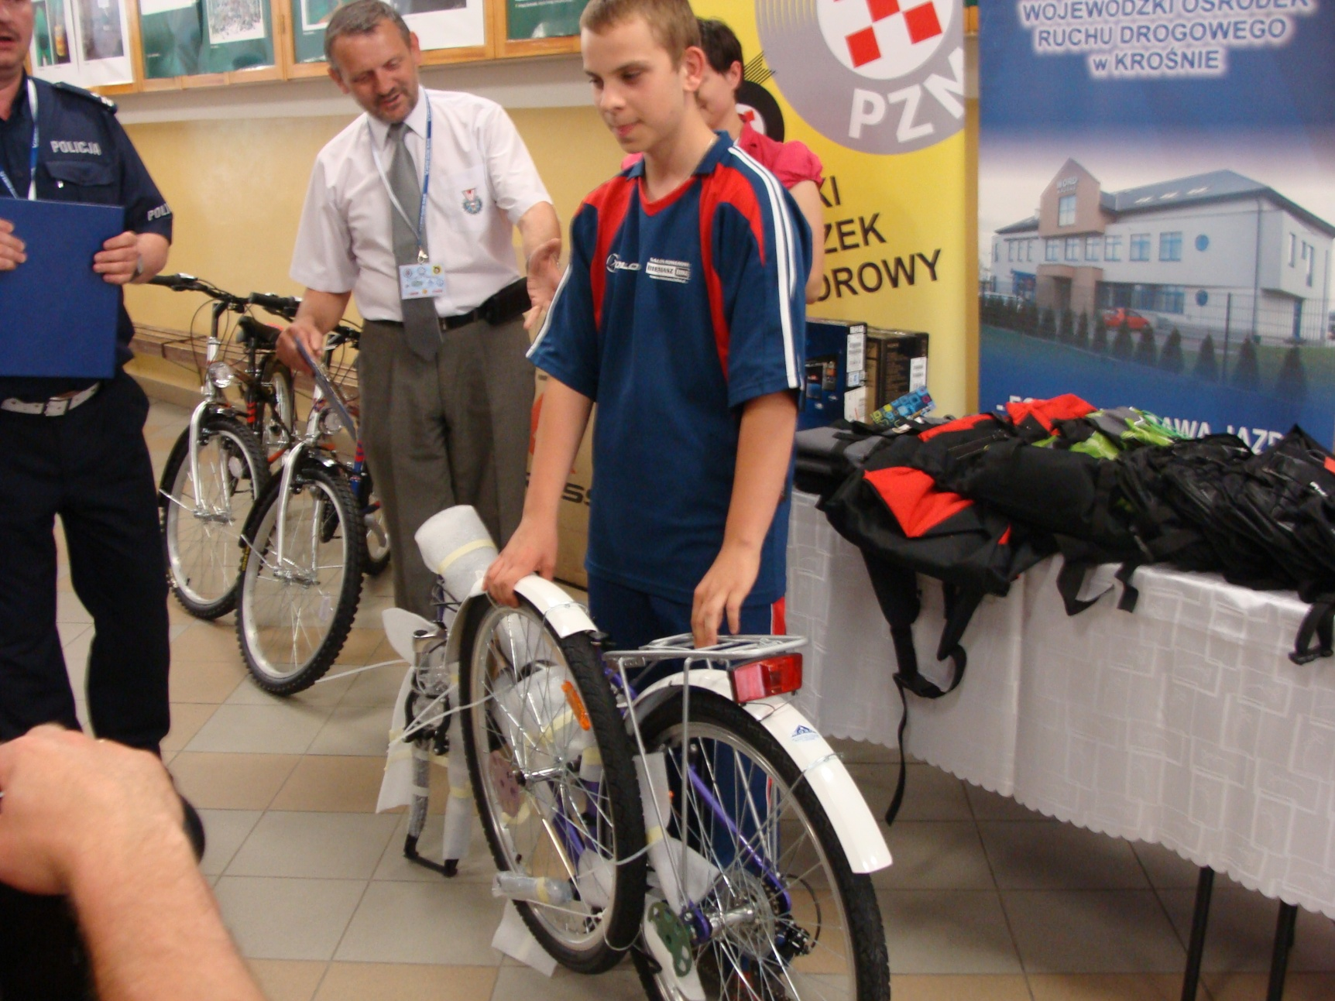
Grzegorz odbiera główną nagrodę

Slide 40
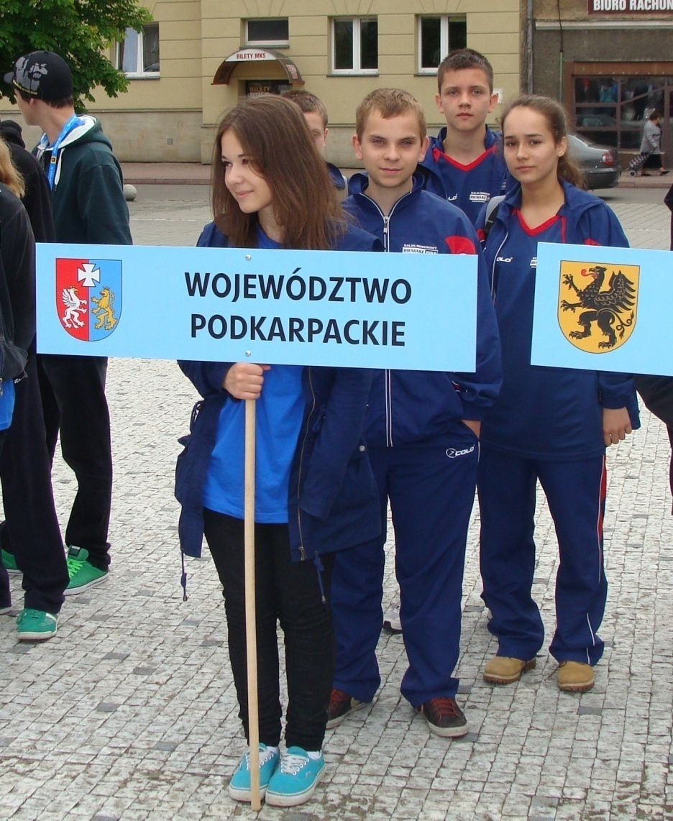

Finał ogólnopolski XXXVI Turnieju BRD

Slide 41
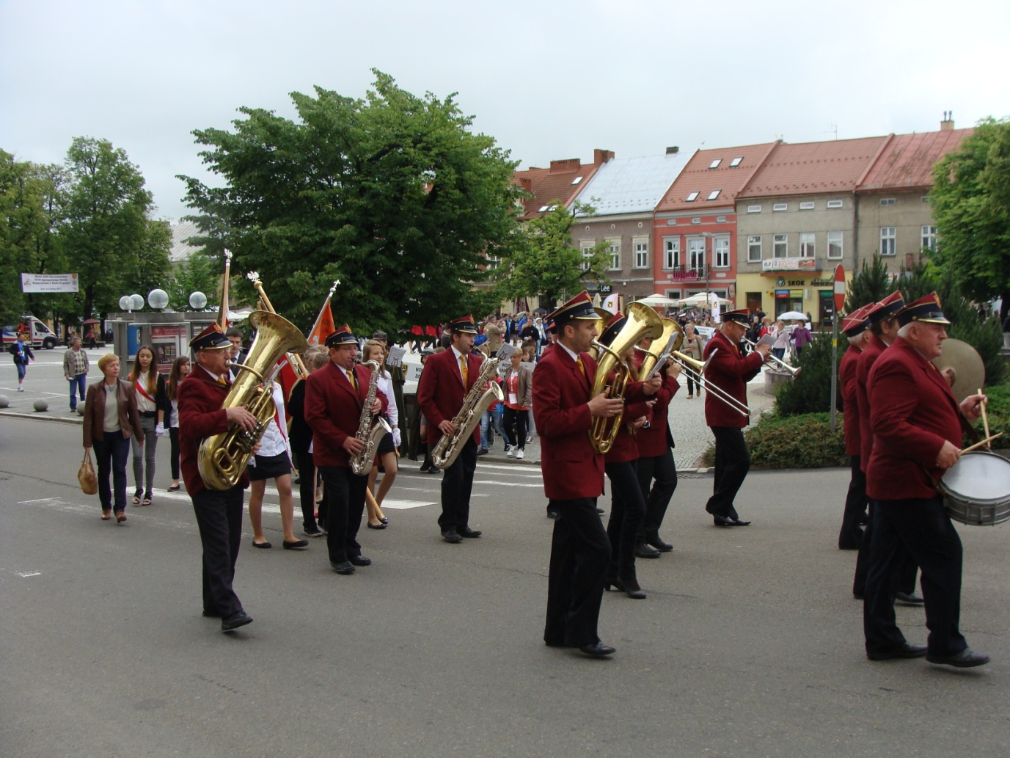
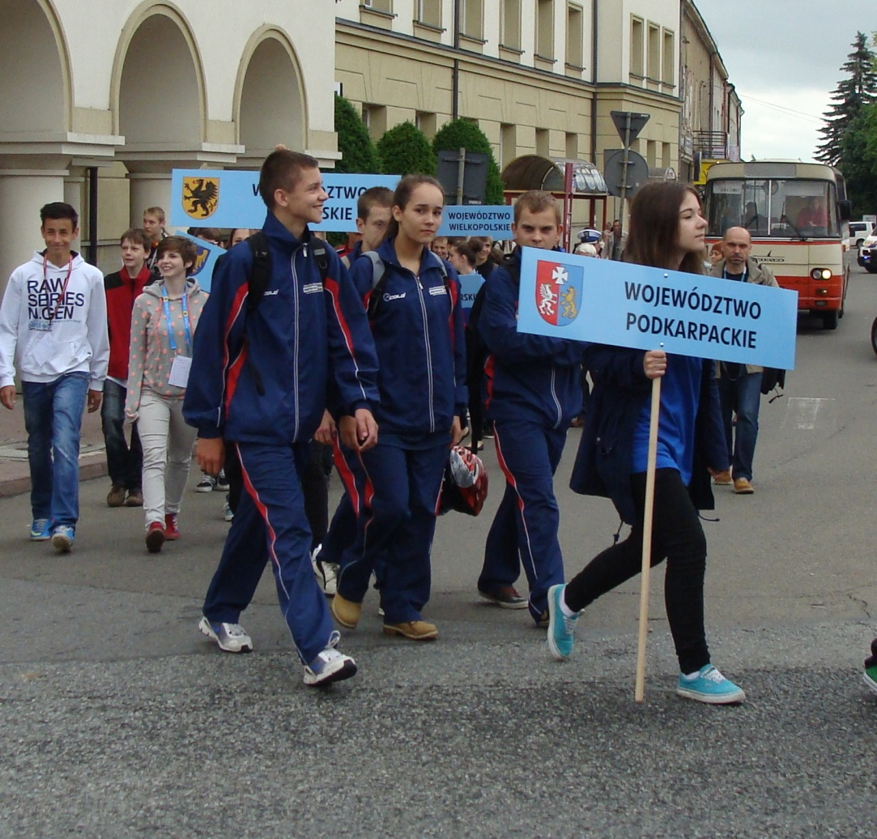
Jasło
05.06.2013 r.

Slide 42
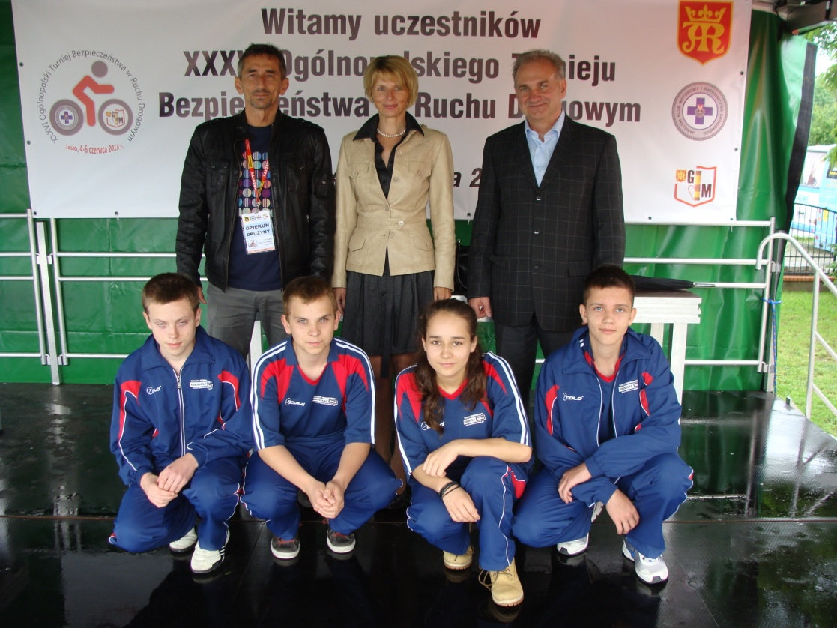
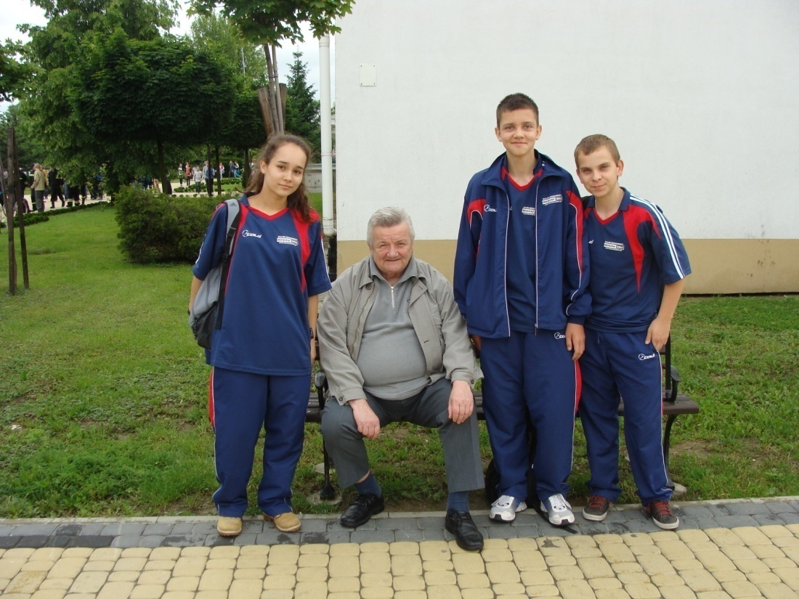
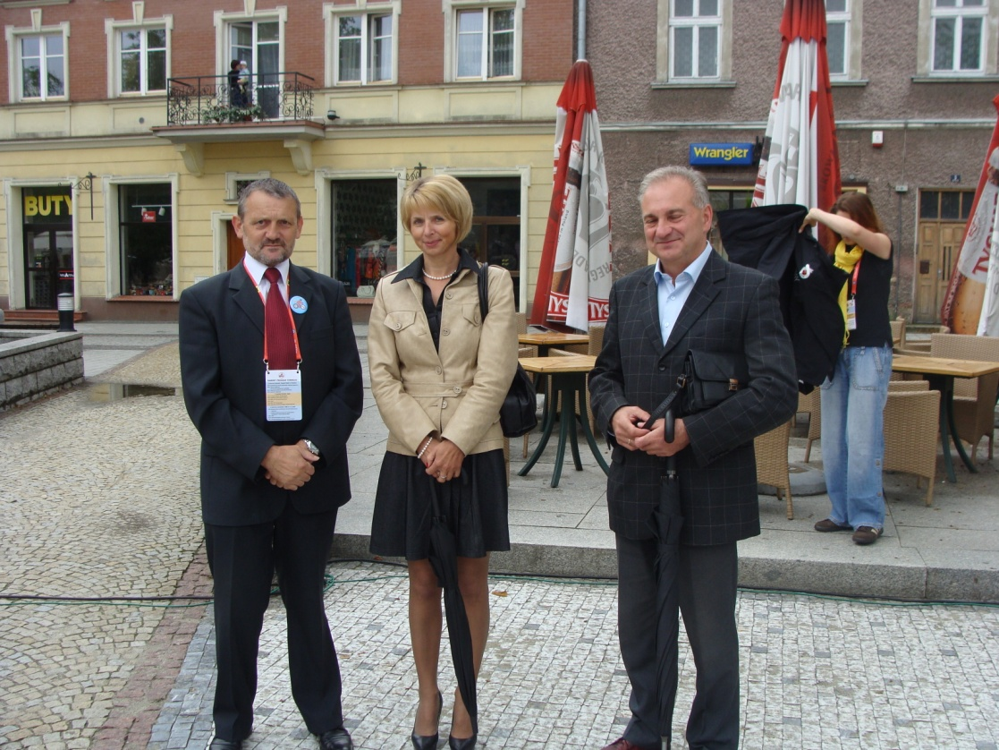
Pamiątkowe zdjęcia prosto z Jasła

Slide 43
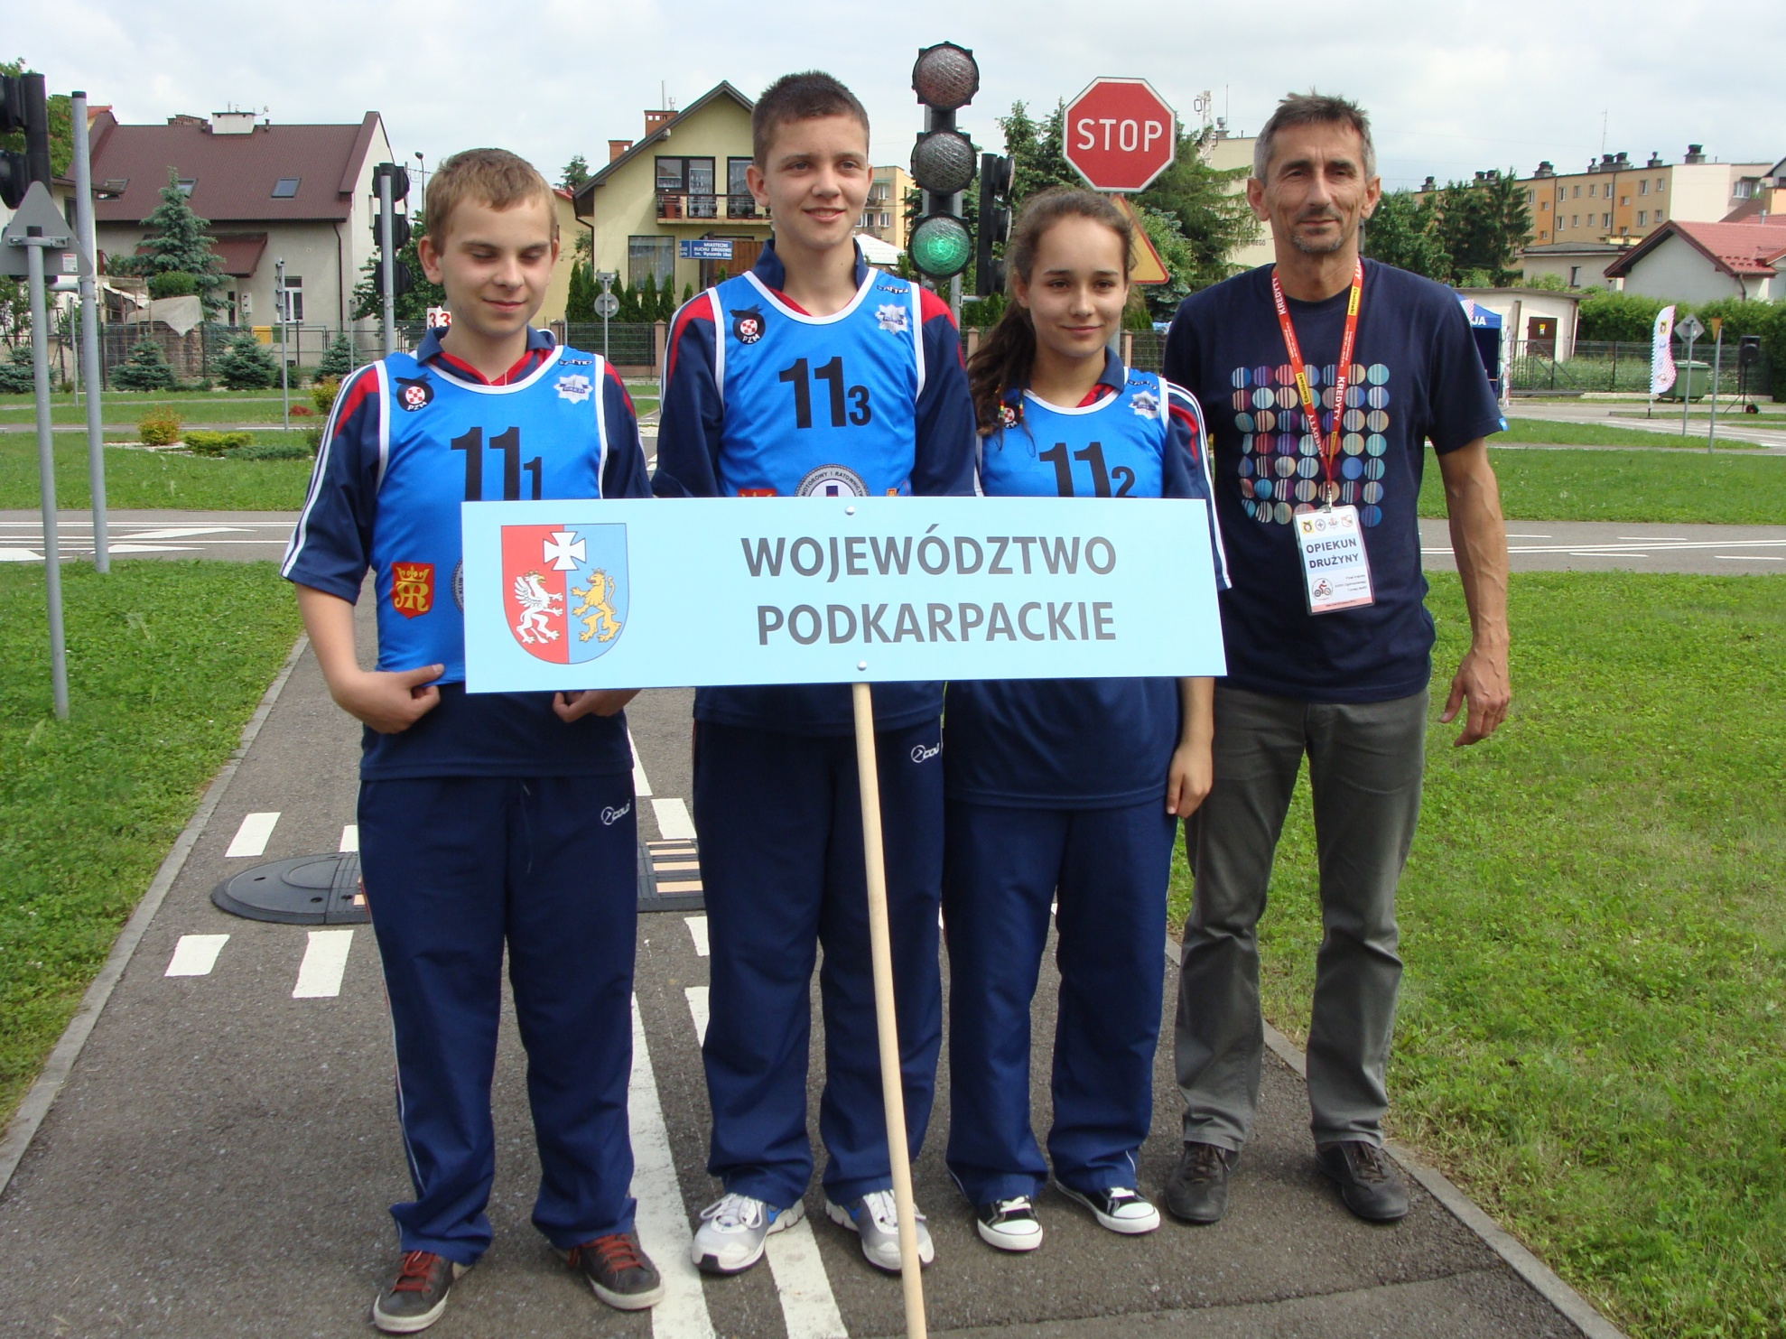
Gimnazjaliści z Czarnej wraz z opiekunem Jerzym Ostręgą

Slide 44
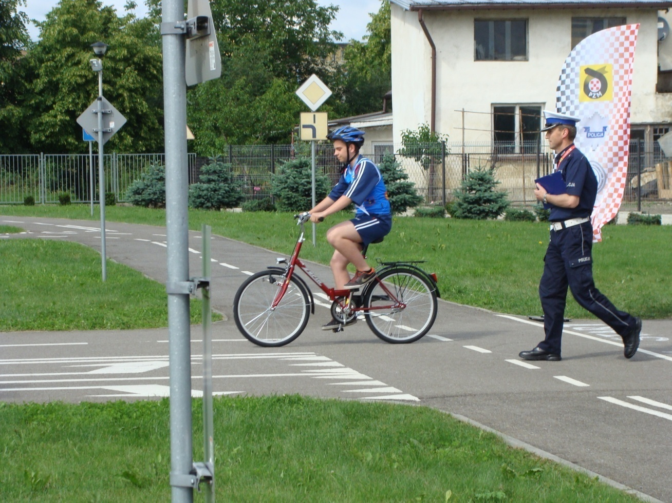
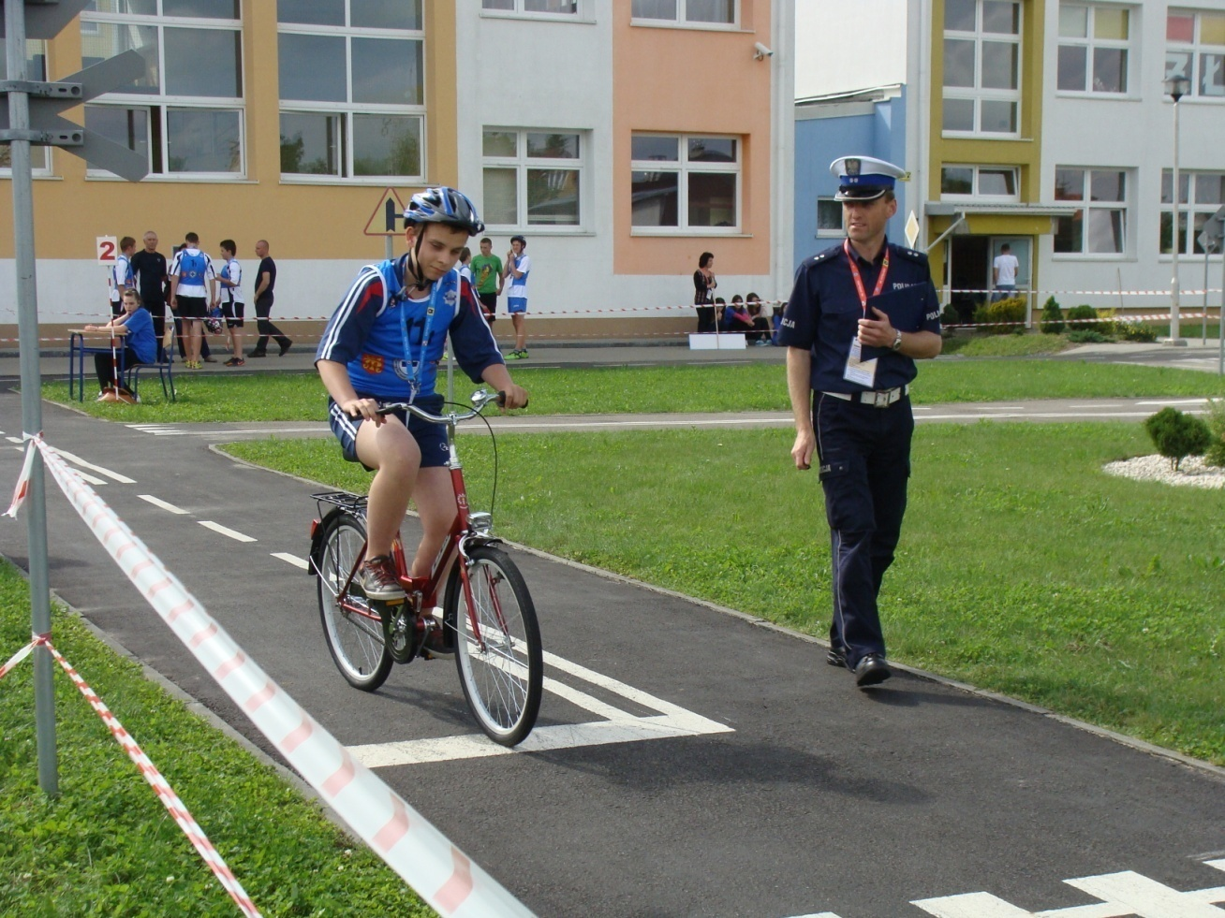
Grzesiek w miasteczku

Slide 45
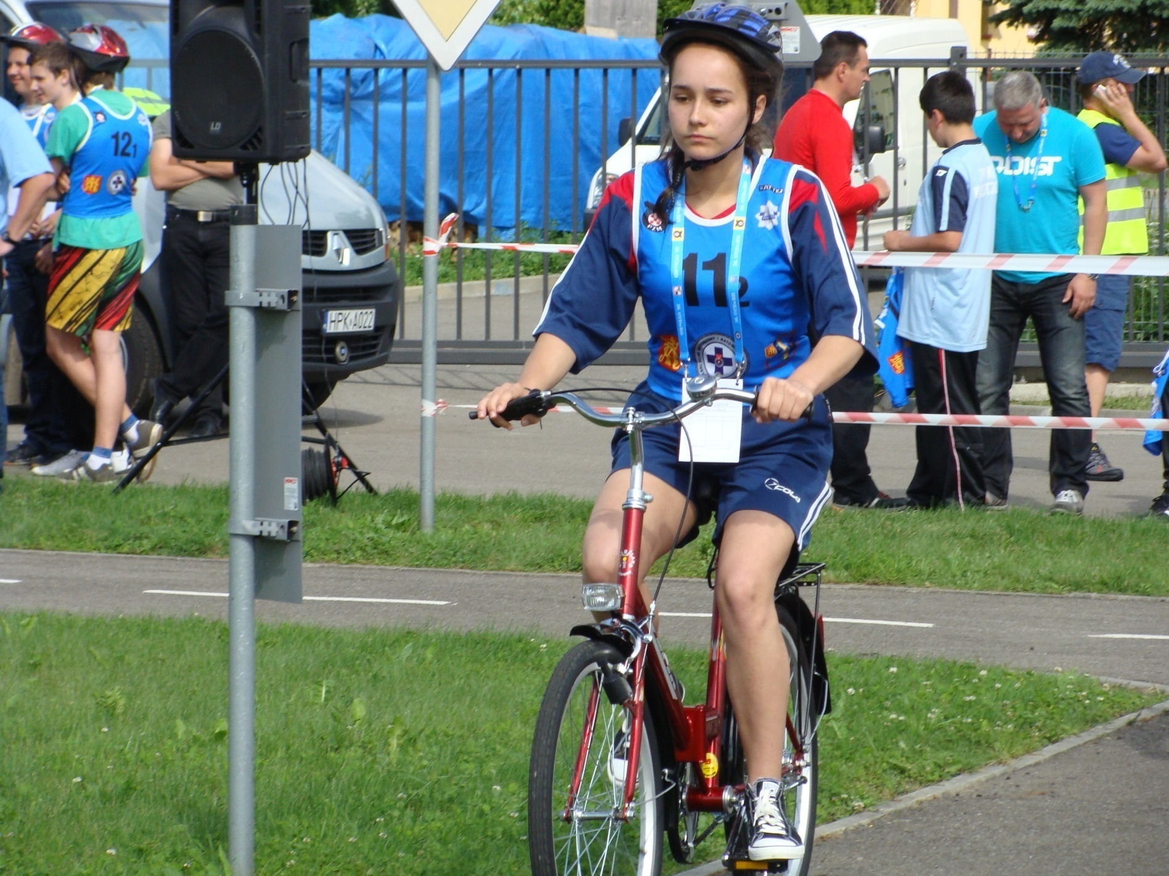
Martyna w akcji

Slide 46

Maciek na zakręcie

Slide 47

Grzegorz w łezce

Slide 48

Martyna w slalomie

Slide 49

Maciek przewozi klocek

Slide 50

Maciek, Martyna i Grzesiek udzielają pierwszej pomocy rannej dziewczynie

Slide 51

Uroczyste rozdanie nagród. Publiczne Gimnazjum w Czarnej - 2 miejsce

Slide 52

Rywalizacja indywidualna rozstrzygnięta

Slide 53



Ostatnie chwile
w Jaśle

Slide 54

Pamiątkowe zdjęcie najlepszych drużyn

Slide 55
Sukcesy w VI Ogólnopolskiej Lidze Mistrzów BRD
Szkoła podstawowa
I miejsce drużynowo
II miejsce indywidualnie
Gimnazjum
II miejsce drużynowo
III miejsce indywidualnie
II Powiatowy Turniej BRD w Przecławiu
Szkoła podstawowa
I miejsce drużynowo
I, II, III miejsce indywidualnie
Gimnazjum
II miejsce drużynowo
I, III miejsce indywidualnie

Slide 56
Dziękujemy za uwagę

